Slide 1

한국기술교육대학교 능력개발교육원
태블로 실습1
Tableau 실습 1
유양규(Rotunda)

Slide 2



01
Tableau 시작하기

Slide 3

태블로 실습1
01
Tableau 시작하기
Notes:
note

Slide 4

01
Tableau 시작하기
Tableau Public 실행
이번 Tableau 실습을 진행하면서 Tableau 통합 문서에 여러 개의 보기를 만듭니다. 수행 할 단계와 작업 할 통합 문서는 대규모 소매 체인을 위해 본사에서 근무하는 직원에 대한 이야기를 기반으로 합니다. 기업의 비즈니스와 성과에 대해 질문하면서 단계별로 이야기가 펼쳐집니다.
Tableau 에서 데이터에 연결하는 방법을 배우게 됩니다. 유용한 전망을 만들고, 제시하고, 공유 할 수 있습니다. 실습 후 핵심 기능을 적용 할 수 있습니다.
source: https://www.tableau.com/learn/training
Notes:
note

Slide 5
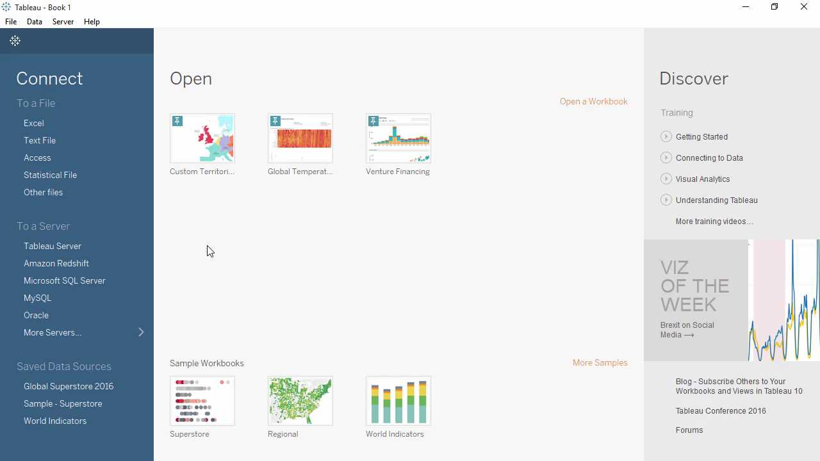
01
Tableau 시작하기
Tableau Public 실행
이 화면이 시작 화면입니다.
여기서 새 데이터를 연결하거나
저장된 데이터 원본에 연결하거나
최근에 사용한 통합 문서를 열 수 있습니다.
source: https://www.tableau.com/learn/training
Notes:
note

Slide 6
01
Tableau 시작하기
Tableau Public 실행
아래 링크로 가서 zip파일을 다운로드 받습니다.
https://www.tableau.com/sites/default/files/getting_started_data_sets.zip
압축을 풀고 아래와 같은 2개의 파일을 확인합니다.
Notes:
note

Slide 7
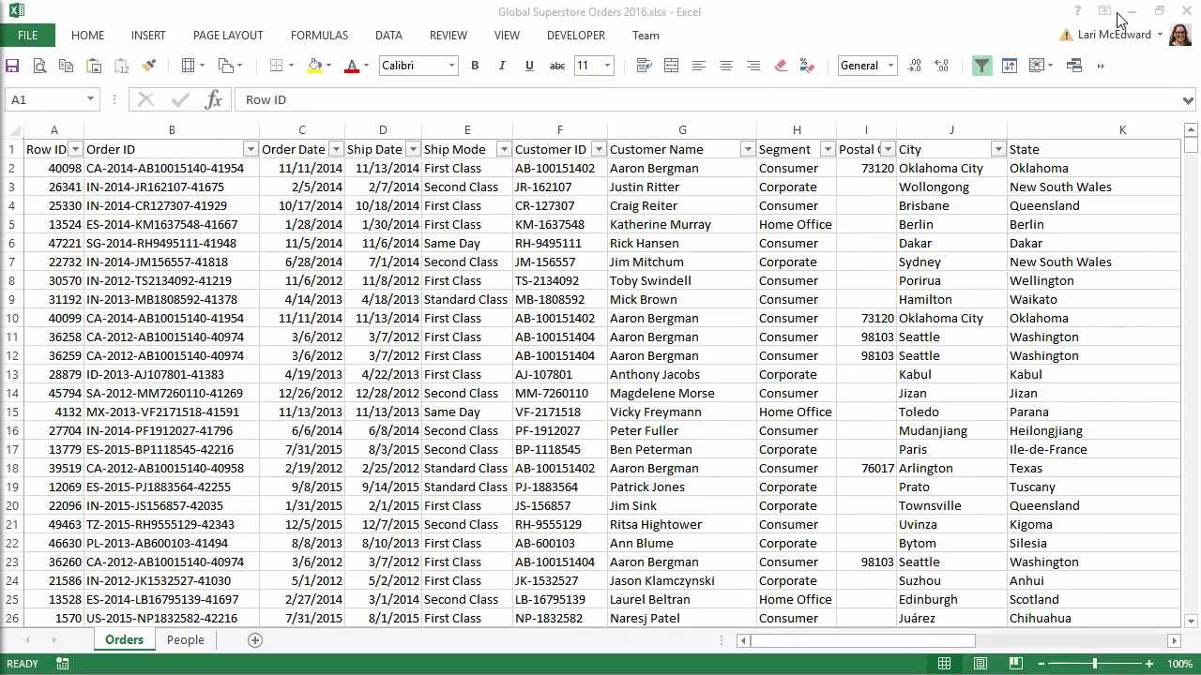
01
Tableau 시작하기
Global Superstore Orders 2016.xlsx
다운로드 가능한 Global Superstore 데이터에 연결해 보겠습니다. Superstore 데이터는 보시는 것처럼 Excel 파일입니다.
데이터는 데이터베이스 테이블과 유사한 모양입니다. 첫 번째 행에는 열 머리글이 포함되어 있습니다.
이 데이터 집합에는 특정 제품을 구매하는 고객의 거래 내역이 포함되어 있습니다.
source: https://www.tableau.com/learn/training
Notes:
note

Slide 8

01
Tableau 시작하기
Microsoft Excel을 선택
Excel에 연결하도록 선택해 보겠습니다
Notes:
note

Slide 9
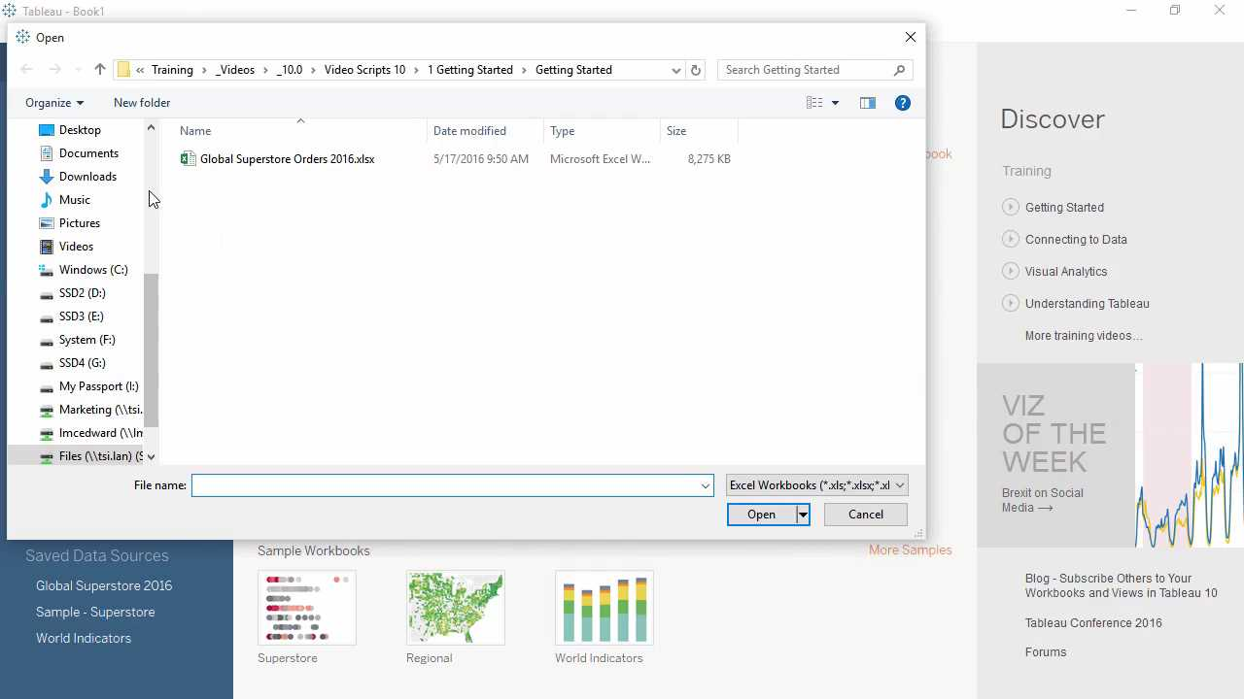
01
Tableau 시작하기
Global Superstore Orders 2016.xlsx 선택
컴퓨터에서 파일을 탐색하고 더블 클릭하여 엽니다.
Notes:
note

Slide 10
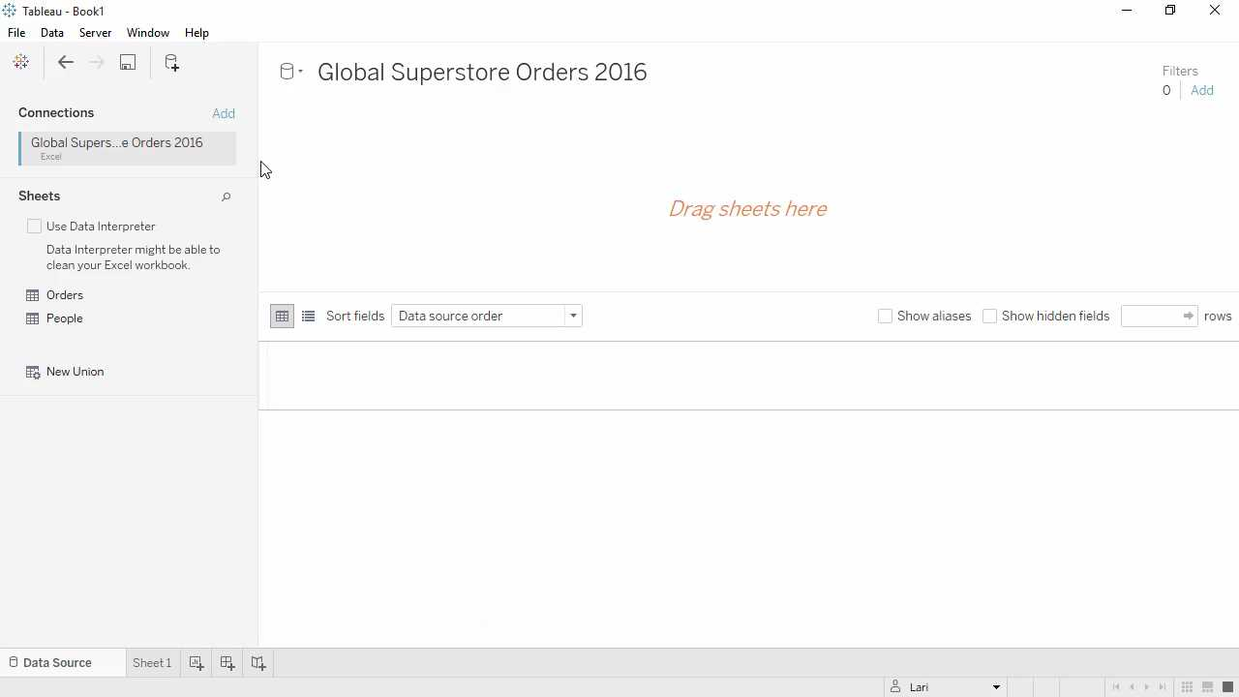
01
Tableau 시작하기
Data Source 화면
이제 데이터 원본 페이지가 표시됩니다.
source: https://www.tableau.com/learn/training
Notes:
Connections
Sheets
Data Source
Sheet 1
Add Sheet / Add Dashboard / Add Story

Slide 11
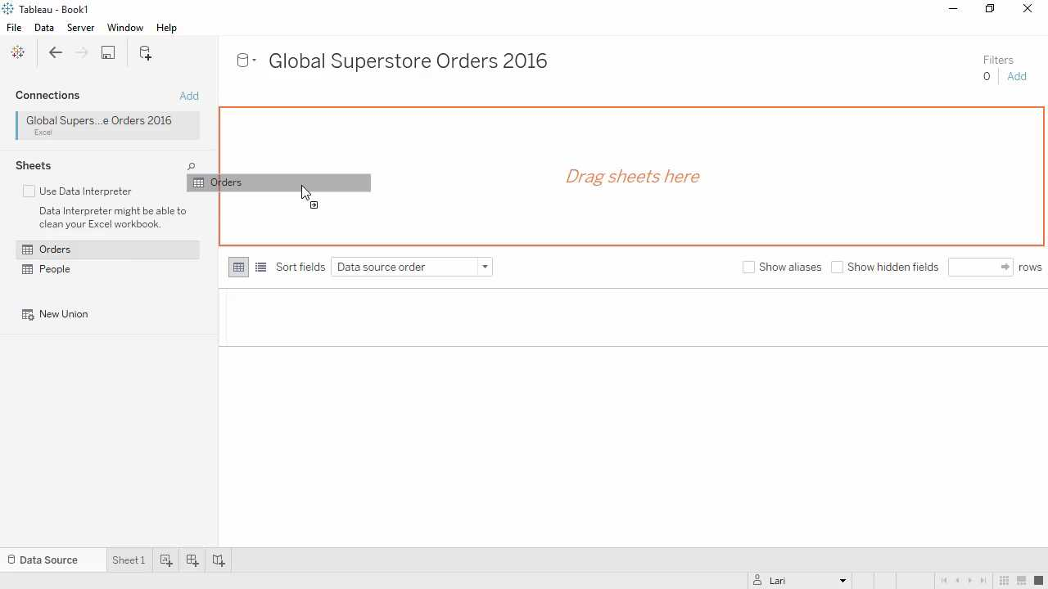
01
Tableau 시작하기
시트 드래그해서 연결하기
여기서 사용할 시트 또는 테이블을 선택할 수 있습니다. 캔버스로 주문을 드래그할 수 있습니다.
Notes:
note

Slide 12
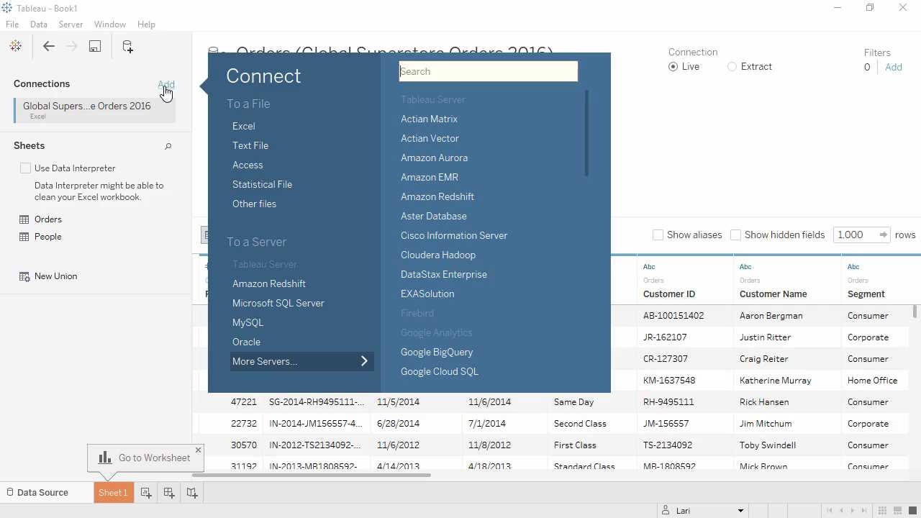
01
Tableau 시작하기
추가 데이터 연결
다른 데이터 원본에 관련 데이터가 있으면 연결을 추가하고 추가를 클릭하여 통합 데이터 원본을 만들 수 있습니다. 여기서 csv로 저장된 반품된 주문 텍스트 파일을 가져와 보겠습니다.
왼쪽 Connections (연결)에 Add를 클릭합니다.
Notes:
note

Slide 13
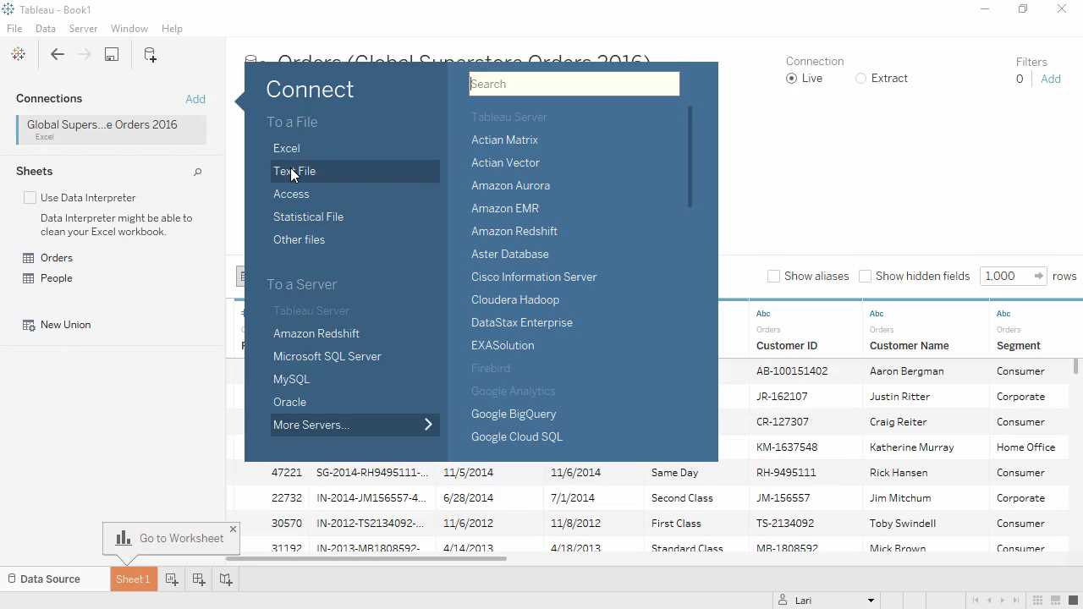
01
Tableau 시작하기
csv파일 선택 및 연결
다른 데이터 원본에 관련 데이터가 있으면 연결을 추가하고 추가를 클릭하여 통합 데이터 원본을 만들 수 있습니다. 여기서 csv로 저장된 반품된 주문 텍스트 파일을 가져와 보겠습니다.
Text File을 눌러 파일 창을 엽니다.
Notes:
note

Slide 14
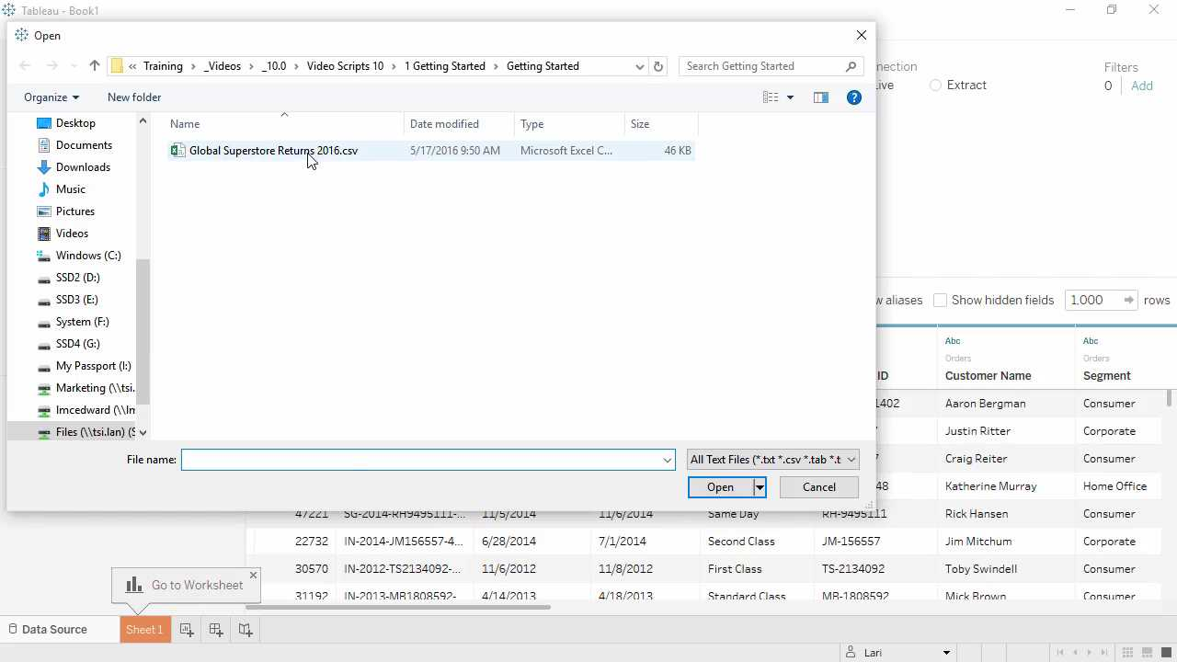
01
Tableau 시작하기
csv파일 선택 및 연결
다른 데이터 원본에 관련 데이터가 있으면 연결을 추가하고 추가를 클릭하여 통합 데이터 원본을 만들 수 있습니다. 여기서 csv로 저장된 반품된 주문 텍스트 파일을 가져와 보겠습니다.
원하는 파일을 선택합니다.
Notes:
note

Slide 15
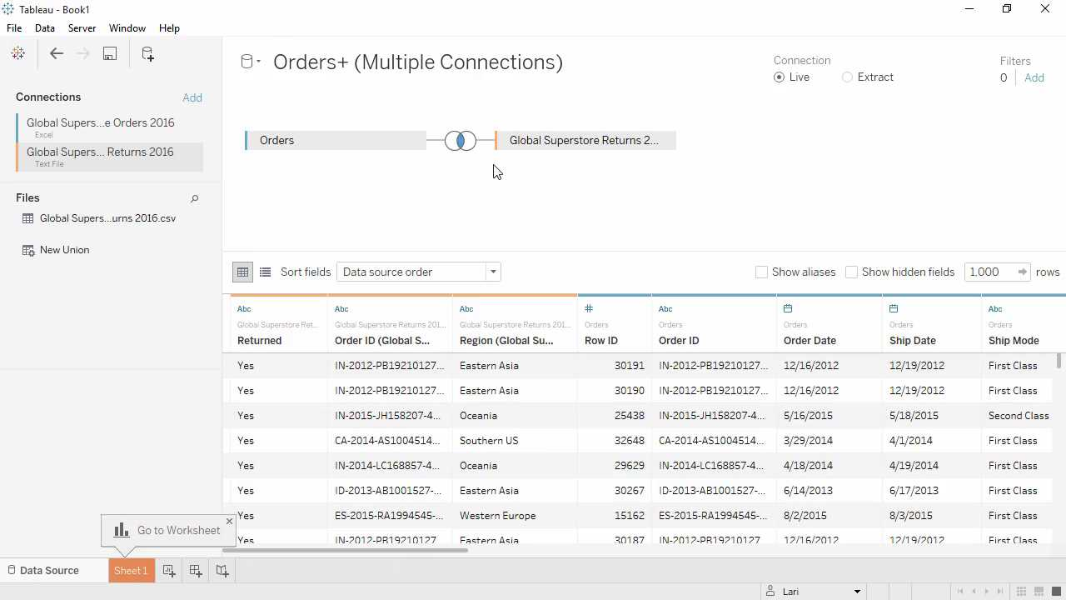
01
Tableau 시작하기
Multiple Connections 확인
시트가 자동으로 캔버스에 추가되었고, 이제 교차 데이터베이스 조인이 표시됩니다. 지금은 따라 하실 수 있도록 플랫 파일을 사용하고 있습니다만, Hadoop이나 Redshift 데이터를 사용하는 경우에는 조인을 사용할 수도 있습니다. 교차 데이터베이스 조인은 매우 강력합니다.
source: https://www.tableau.com/learn/training
Notes:
note

Slide 16
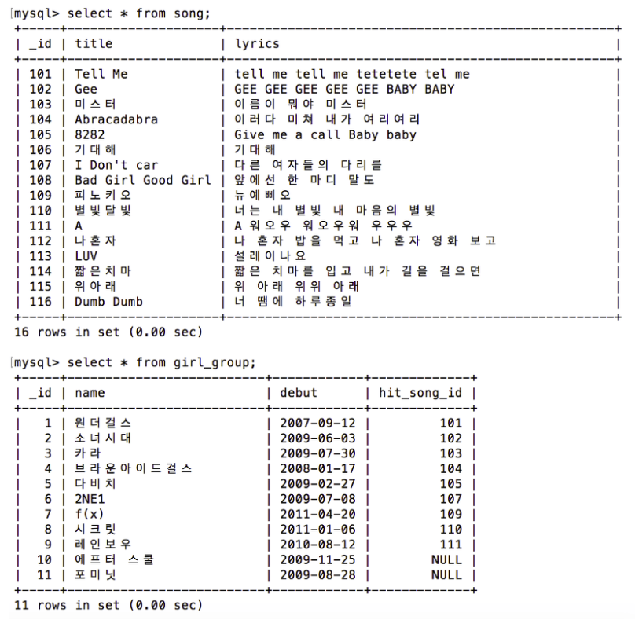
01
Tableau 시작하기
Inner Join, Left Outer Join, Right Outer Join
source: https://futurists.tistory.com/17
Notes:
note

Slide 17
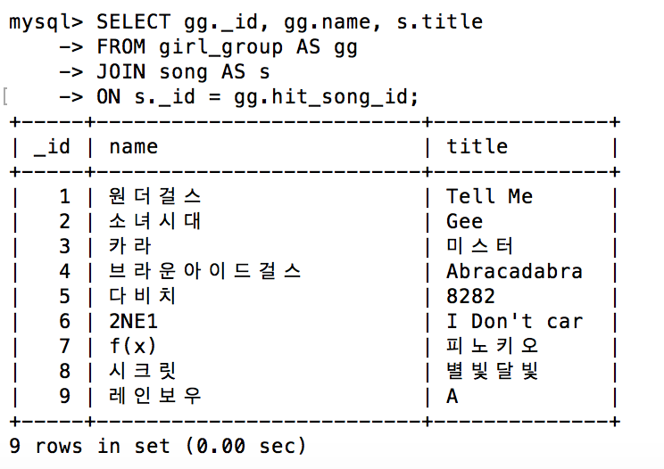
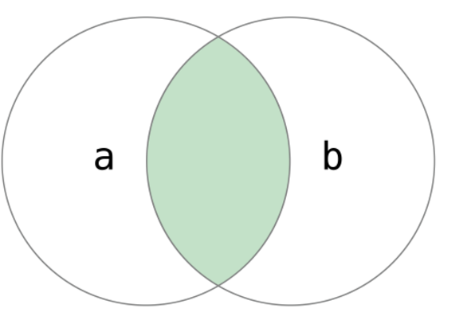
01
Tableau 시작하기
Inner Join
JOIN뒤에 ON은, 두 테이블이 결합하는 조건을 나타낸다.
두 테이블 모두 노래의 _id를 가지고 있으며, 서로 모두 포함하는 레코드를 합쳐서 표현한다.
'위 아래' 라는 곡의 id 는 115인데 이 값은 girl_group 테이블에 존재하지 않기 때문에 나오지 않는다.
교집합으로 표현된다.
Notes:
note

Slide 18
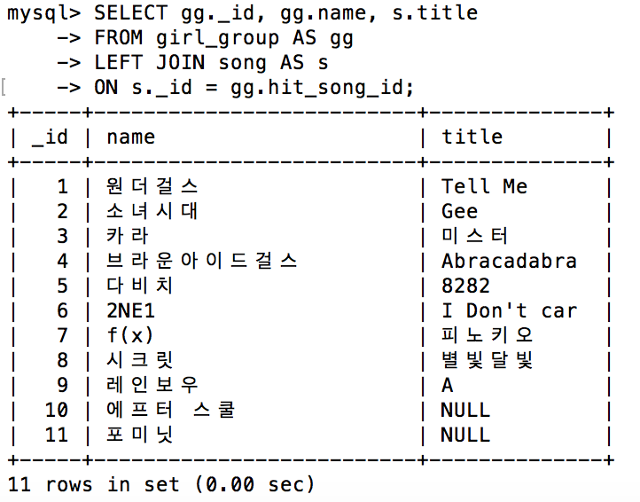
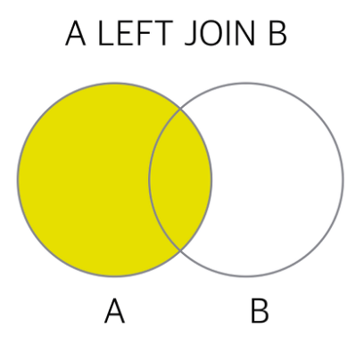
01
Tableau 시작하기
LEFT (OUTER) Join
히트 곡이 저장되어 있지 않은 에프터 스쿨, 포미닛의 경우, 곡이 표시 되지 않더라도 보이고 싶을 때는 하나의 테이블 기준으로 합치는 조인 가능
source: https://futurists.tistory.com/17
Notes:
note

Slide 19
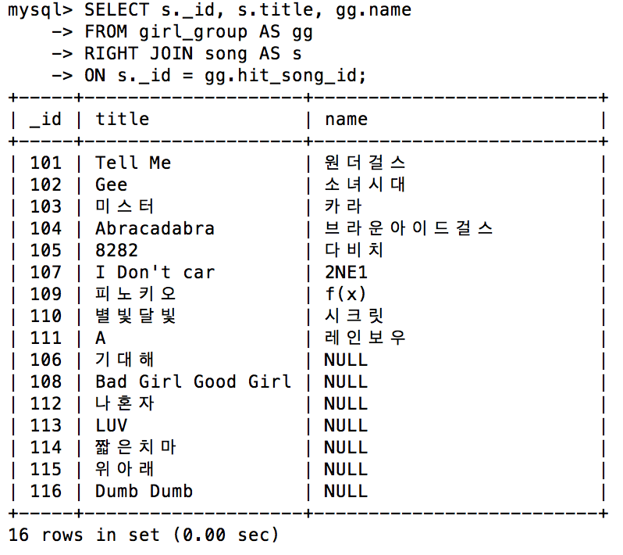
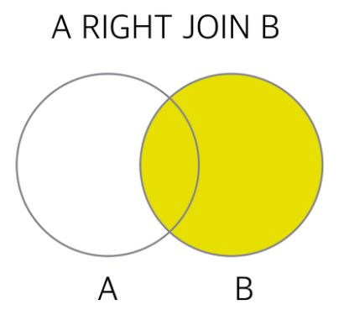
01
Tableau 시작하기
RIGHT (OUTER) Join
Song table을 기준으로 조인
Notes:
note

Slide 20
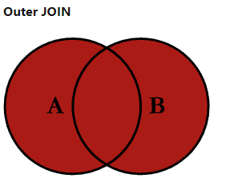
01
Tableau 시작하기
(FULL) OUTER Join
(Full) OUTER Join은 어떤 결과가 나올까?
source: https://futurists.tistory.com/17
Notes:
This Join can also be referred to as a FULL OUTER JOIN or a FULL JOIN. This query will return all of the records from both tables, joining records from the left table (table A) that match records from the right table (table B). This Join is written as follows:

Slide 21
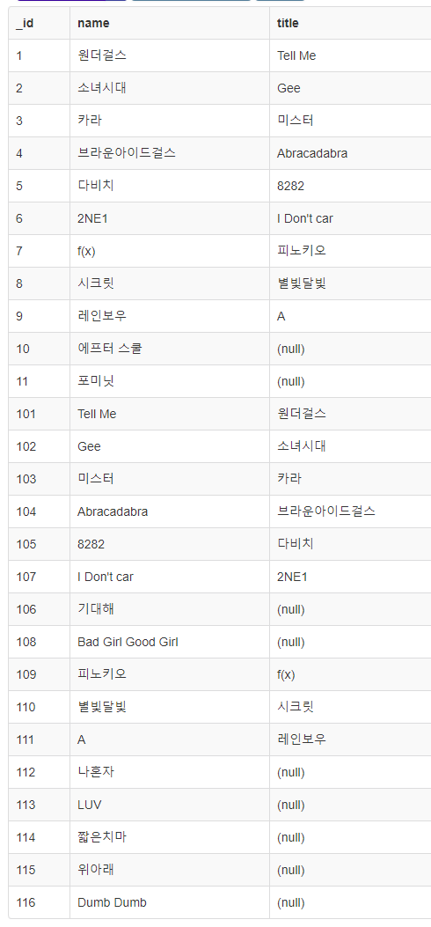
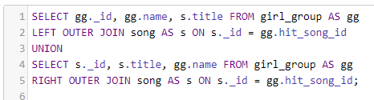
01
Tableau 시작하기
(FULL) OUTER Join
(Full) OUTER Join은 어떤 결과가 나올까?
총 27개의 Row.
Notes:
This Join can also be referred to as a FULL OUTER JOIN or a FULL JOIN. This query will return all of the records from both tables, joining records from the left table (table A) that match records from the right table (table B). This Join is written as follows:

Slide 22
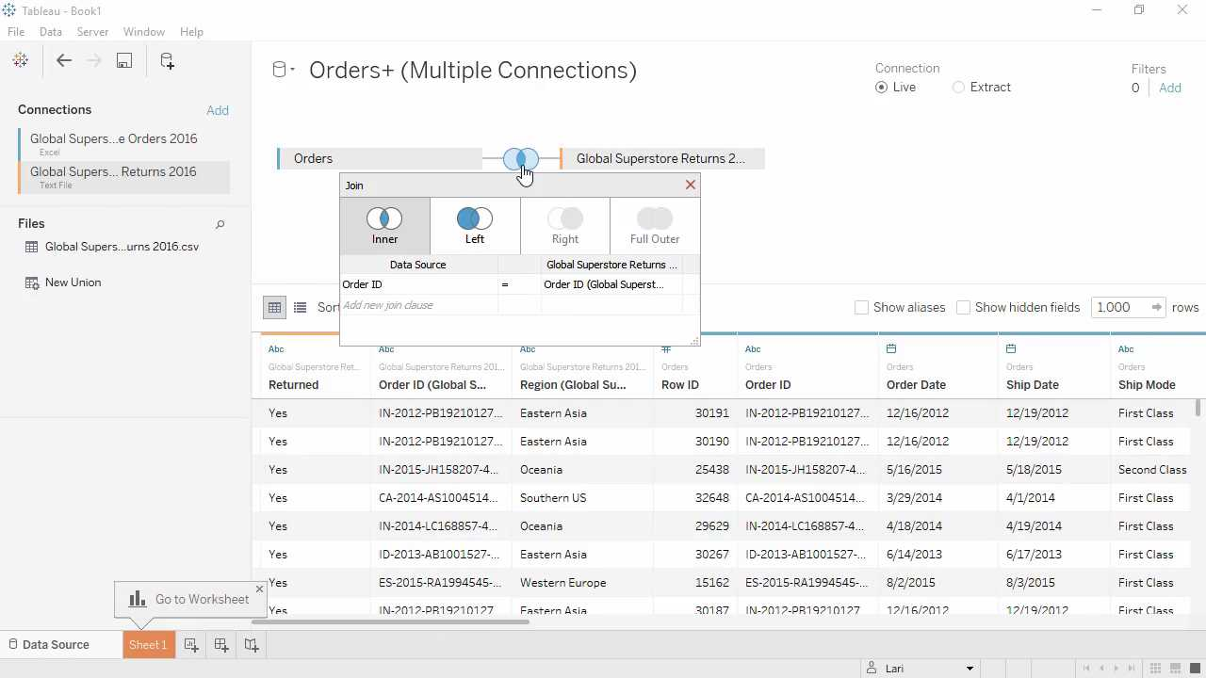
01
Tableau 시작하기
기본조인
이 아이콘으로 알 수 있는 것처럼 Tableau Desktop에서는 기본 조인을 자동으로 만듭니다. 아이콘을 클릭하면 조인 세부 정보가 표시되며 해당 정보를 직접 편집할 수 있습니다.
Notes:
note

Slide 23
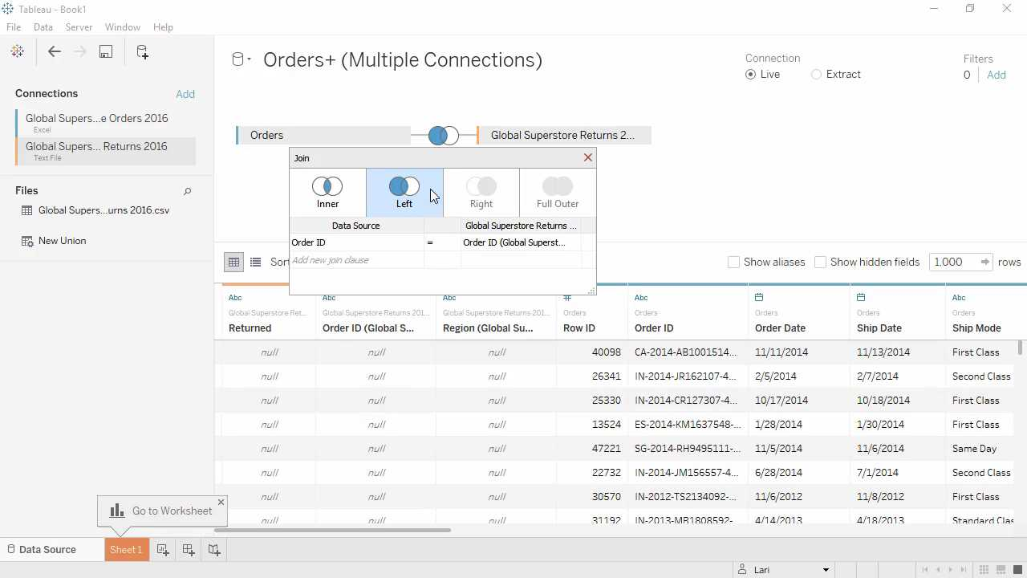
01
Tableau 시작하기
테이블 조인(Join)
주문 테이블에서 모든 정보를 수집하고 반품된 거래에 대한 관련 반품 정보만 가져오도록 왼쪽 조인을 선택해 보겠습니다.
Notes:
note

Slide 24
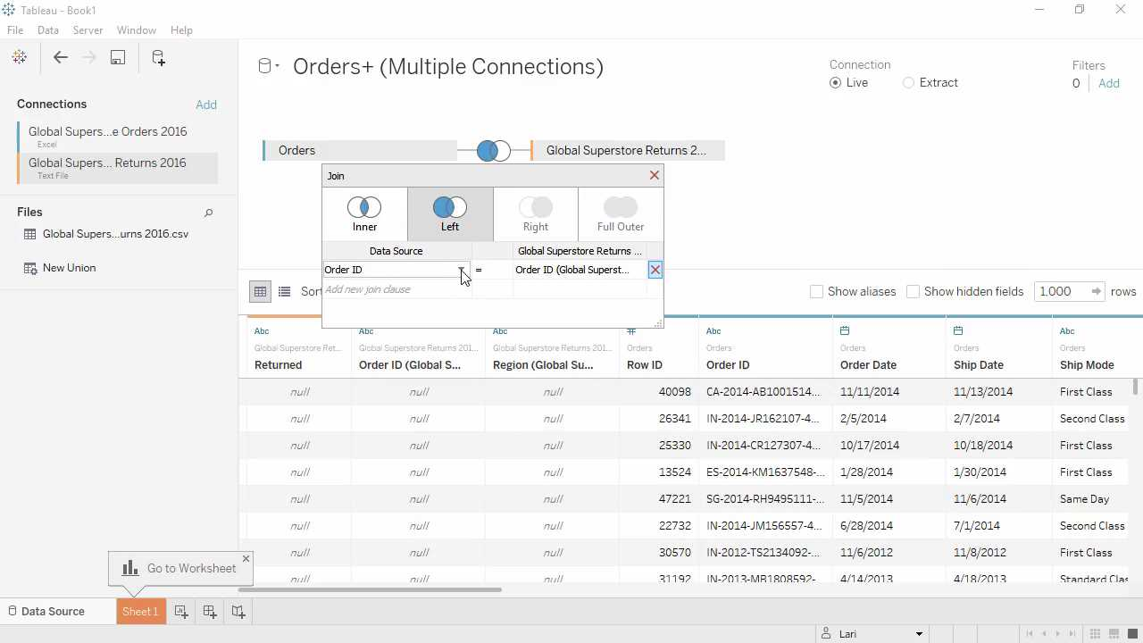
01
Tableau 시작하기
조인은 조인 절로서 이미 주문 ID를 기반으로 하고 있지만 원하는 경우 조인 절을 변경할 수 있습니다.
Notes:
note

Slide 25
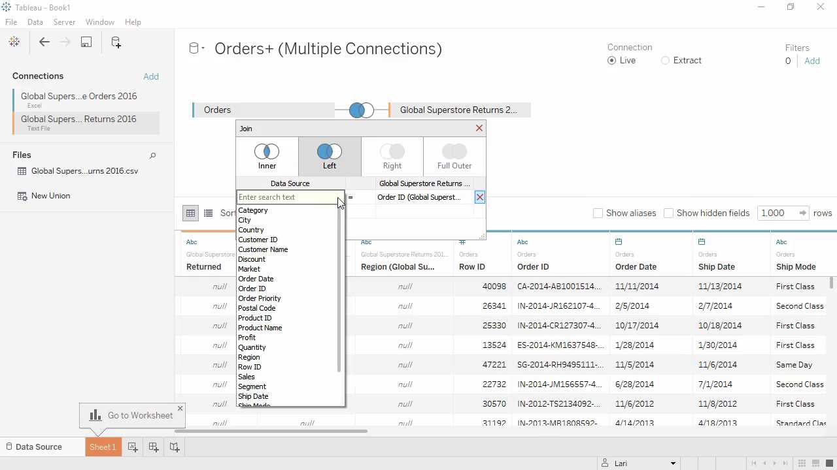
01
Tableau 시작하기
조인(Join) 절 변경
조인은 조인 절로서 이미 주문 ID를 기반으로 하고 있지만 원하는 경우 조인 절을 변경할 수 있습니다.
source: https://www.tableau.com/learn/training
Notes:
note

Slide 26
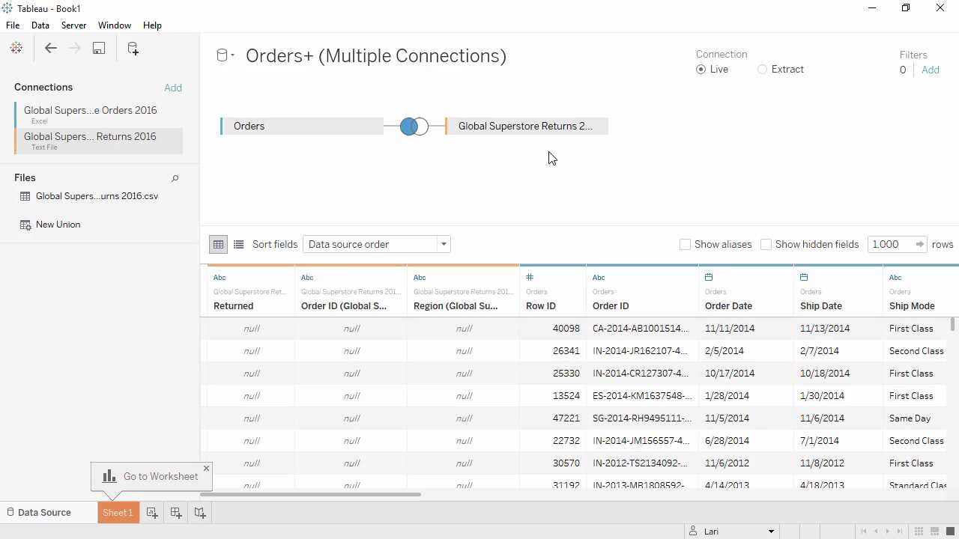
01
Tableau 시작하기
그리드(Grid)
아래 그리드를 사용하면 어떤 데이터를 가지고 있는지 확인할 수 있습니다. 반품 데이터베이스에서 반환된 많은 NULL 값이 노란색으로 표시되어 있고, 다른 주문 정보는 모두 파란색으로 표시되어 있는 것을 볼 수 있습니다.
파란색
노란색
그리드
Notes:
note

Slide 27
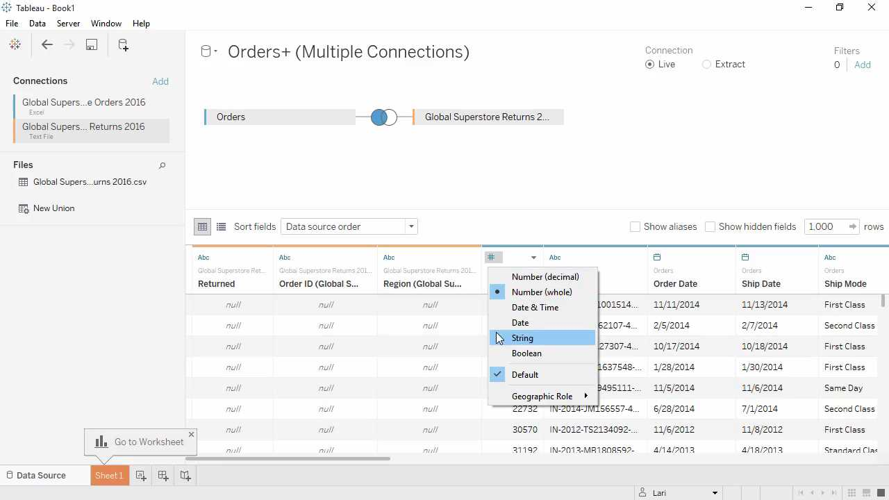
01
Tableau 시작하기
메타데이터(meta data) 관리
그리드 뷰에서 몇 가지 기본 메타데이터 관리를 수행할 수 있습니다. 아이콘을 클릭해서 행 ID (Row ID)를 숫자에서 문자열로 변경할 수 있습니다.
Notes:
note

Slide 28
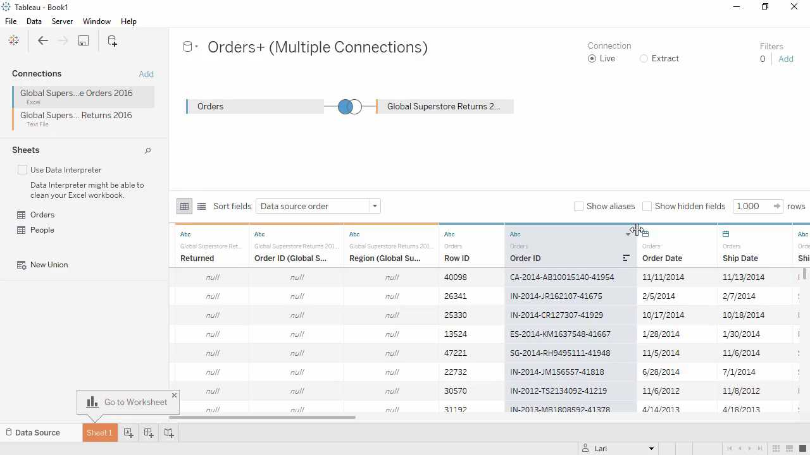
01
Tableau 시작하기
이 데이터 집합의 주문 ID 필드는 여러 부분, 즉 물류 센터 코드, 연도 그리고 두 개의 추가 코드로 되어 있습니다.
source: https://www.tableau.com/learn/training
Notes:
note

Slide 29
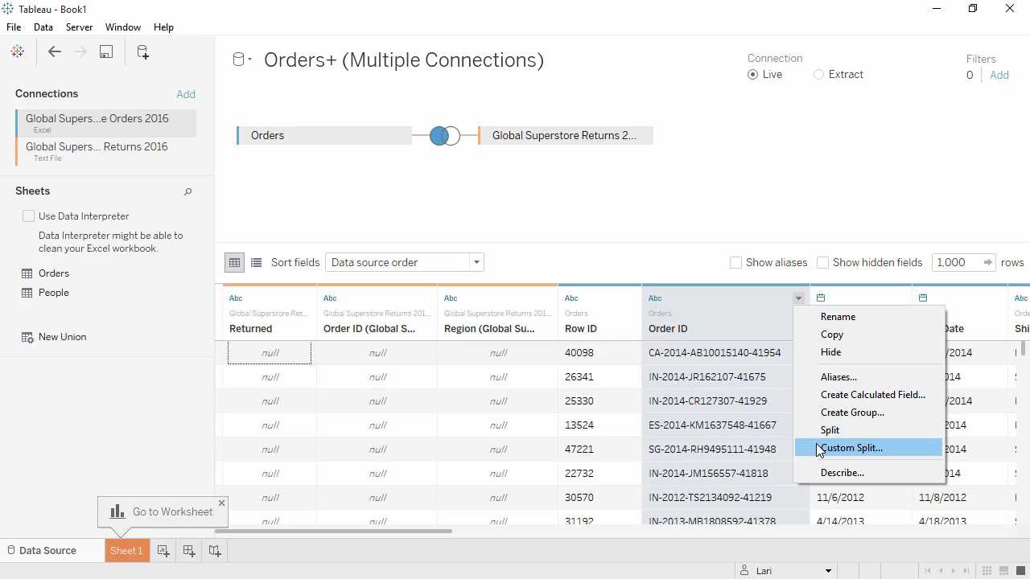
01
Tableau 시작하기
사용자 지정 분할 (Custom Split)
이 필드를 분할하여 물류 센터 코드만 남기려면, 필드명 옆의 드롭다운을 클릭하고 사용자 지정 분할 (Custom Split)을 선택하기만 하면 됩니다.
Notes:
note

Slide 30
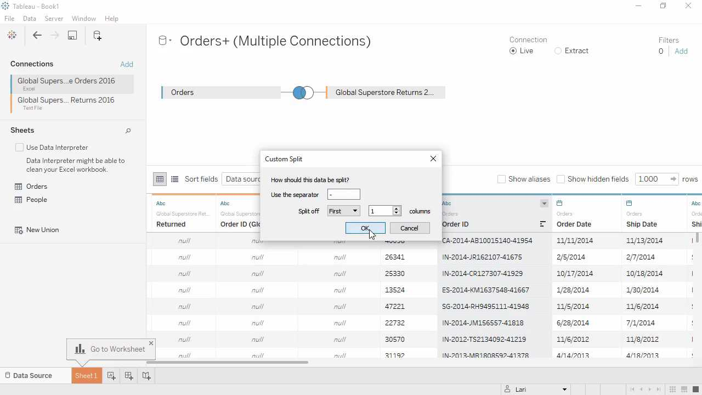
01
Tableau 시작하기
사용자 지정 분할 (Custom Split)
하이픈 (-)으로 분할하고 첫 번째 열을 유지해 보겠습니다.
source: https://www.tableau.com/learn/training
Notes:
note

Slide 31
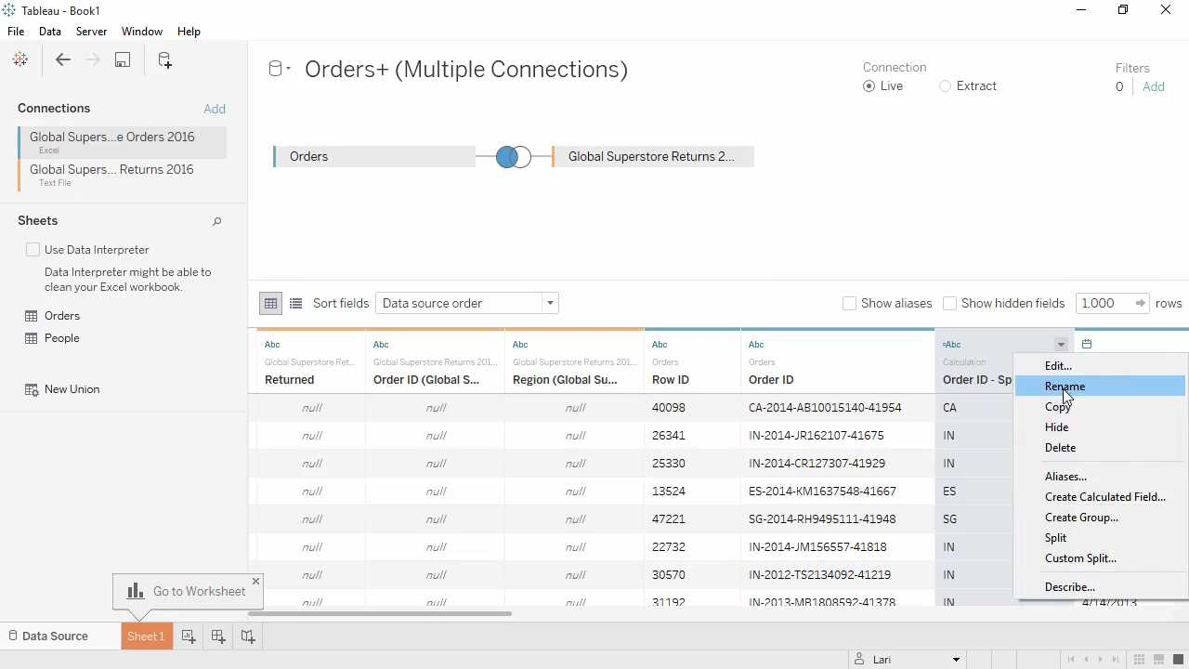
01
Tableau 시작하기
필드 이름 변경
분할된 열의 필드 이름을 “Distribution Center” 또는 “물류센터” 로 변경해 보겠습니다.
Notes:
excel에서는 어떻게 하는지 demo
= left(B2,2)

Slide 32
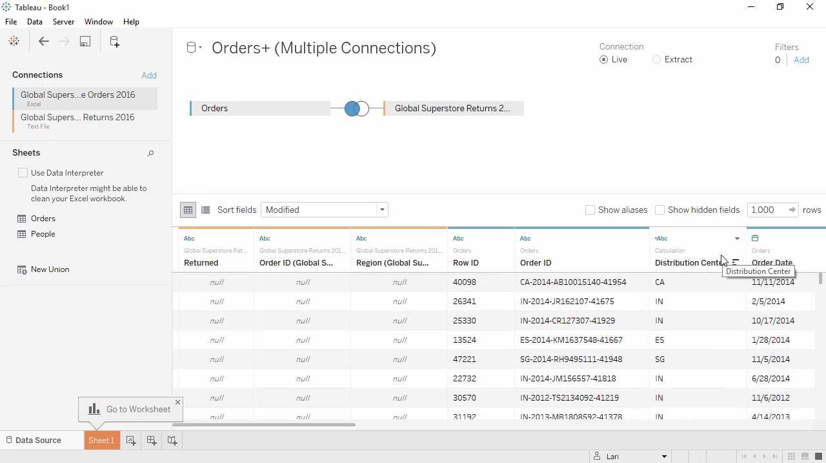
01
Tableau 시작하기
필드 이름 변경
분할된 열의 필드 이름을 “Distribution Center” 또는 “물류센터” 로 변경해 보겠습니다.
Notes:
note

Slide 33
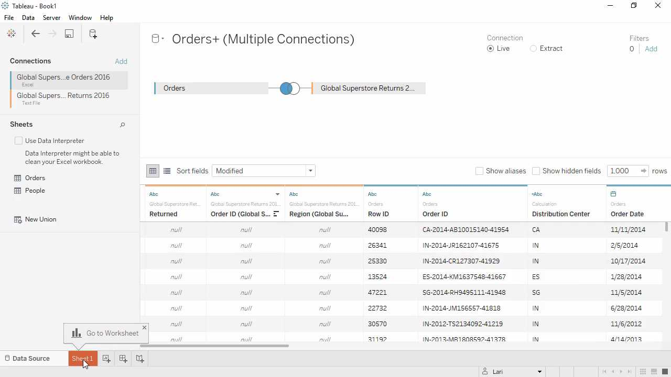
01
Tableau 시작하기
하단의 시트 탭을 클릭해 해당 데이터 집합에 연결해 보겠습니다.
Notes:
note

Slide 34
01
Tableau 시작하기
Quick Tip: Ctrl+Z 는 Undo할때 유용하게 쓰입니다.
Notes:
note

Slide 35
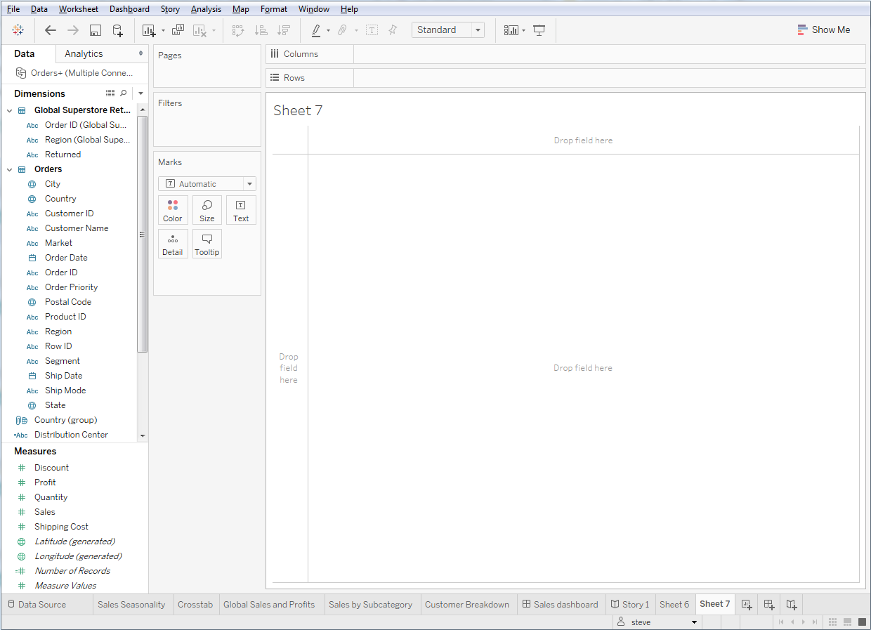
01
Tableau 시작하기
X, Y 축
그래프 편집
그래프
데이터
Notes:
example: Profit to Columns / Market to Rows

Slide 36
01
Tableau 시작하기
Exercise
시장별 판매 수량 보고서 준비
드래그 앤드 드롭으로 Category 별 판매 수량을 표시하는 막대 그래프를 만들어 봅니다.
만들어진 막대 그래프의 Category를 세그먼트 별로 세분화 해서 표시 해 봅니다.
Category, 세그먼트 별 판매수량을 시장별로 표시해 봅니다.
Notes:
15분

Slide 37
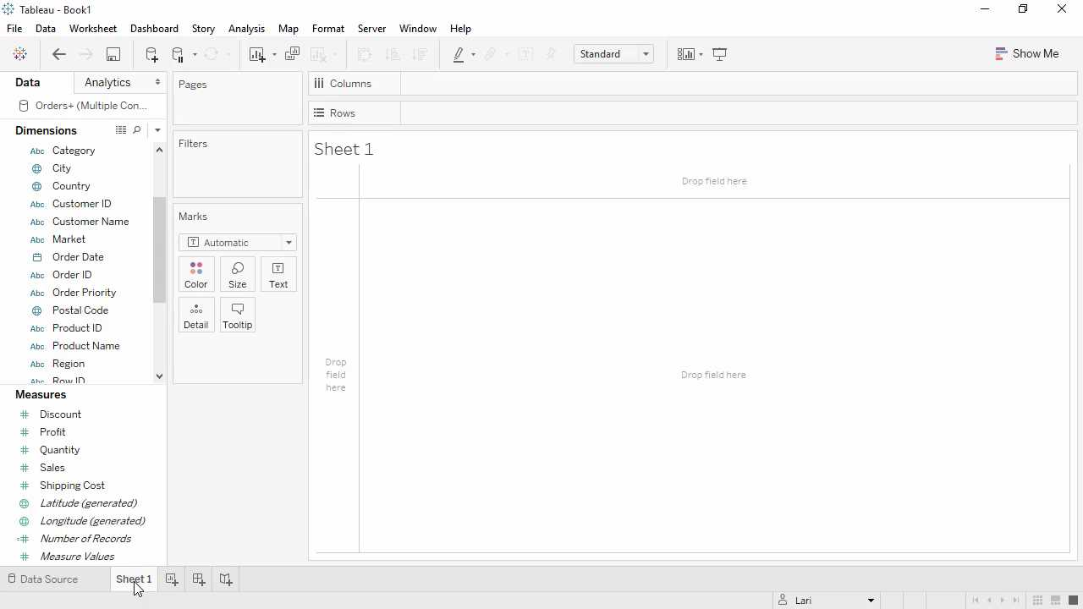
01
Tableau 시작하기
데이터 분석 시트
이제 데이터 분석이 얼마나 쉬운지 살펴보도록 하겠습니다. 간단하게 필드를 드래그하기만 하면 됩니다.
Notes:
Sheet은 Excel file의 Sheet이라고 생각할수 있음. (delete, duplicate, rename)

Slide 38
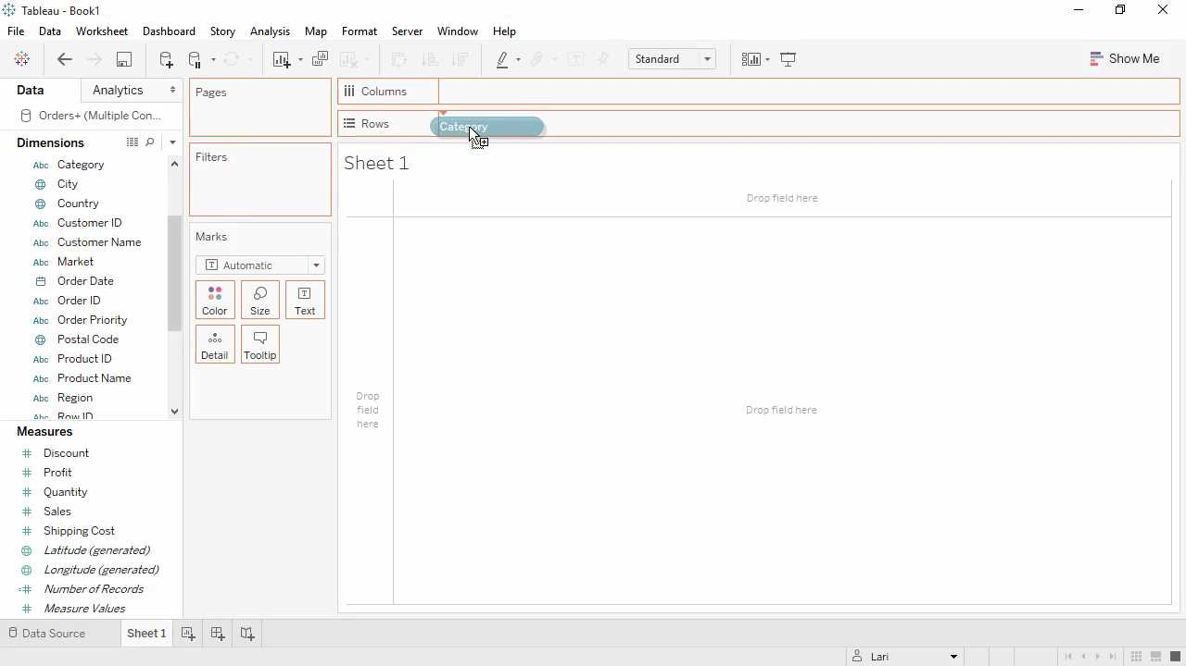
01
Tableau 시작하기
Category를 Rows로
(범주를 행으로)
source: https://www.tableau.com/learn/training
Notes:
note

Slide 39
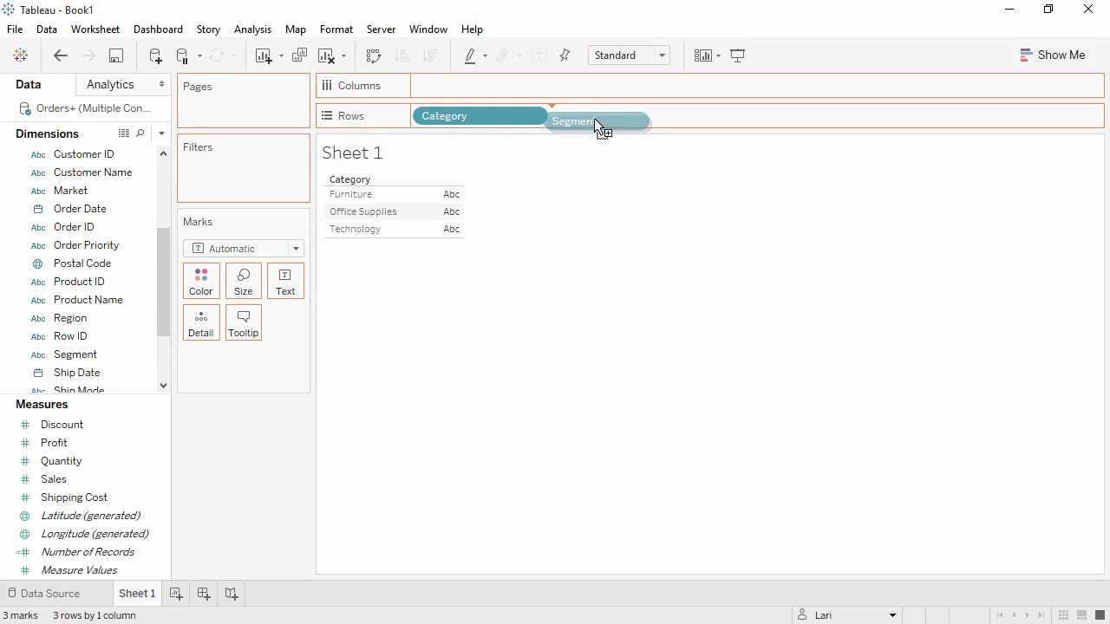
01
Tableau 시작하기
Segment를 Rows로
(세그먼트를 행으로)
Notes:
note

Slide 40
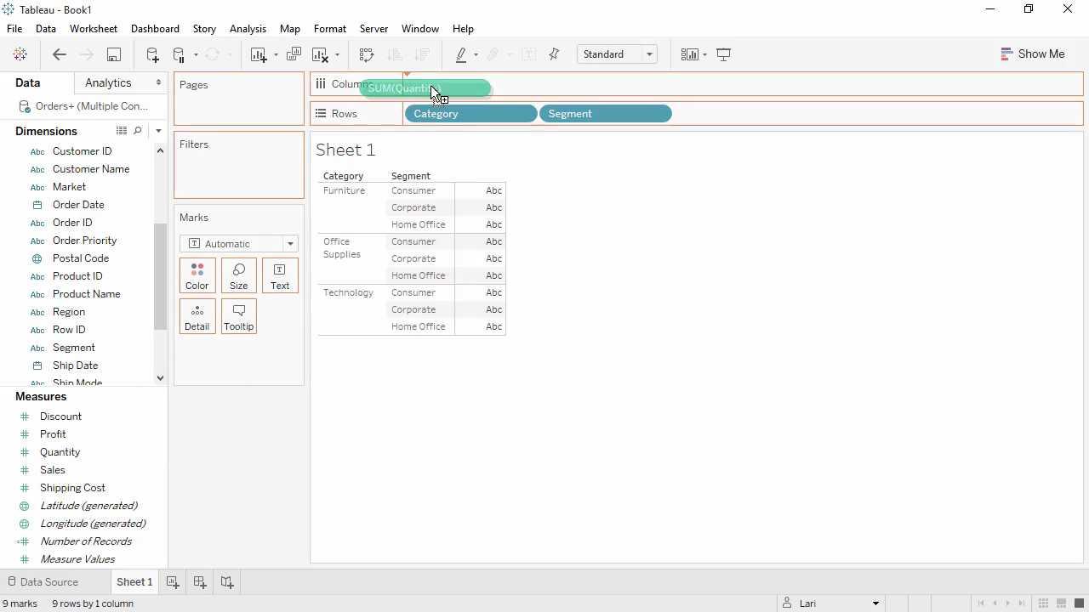
01
Tableau 시작하기
Quantity를 Column으로
(수량을 열로)
source: https://www.tableau.com/learn/training
Notes:
note

Slide 41
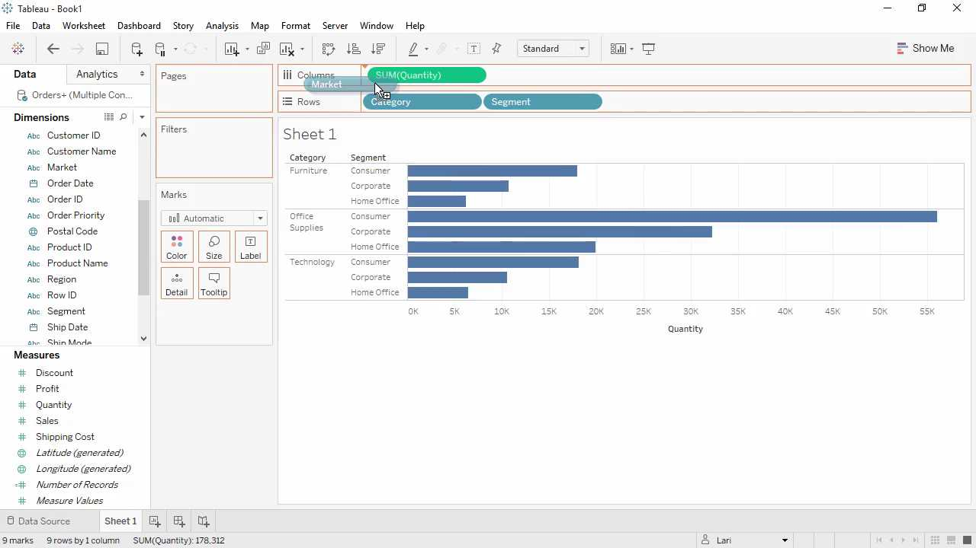
01
Tableau 시작하기
Market을 Column으로
(시장을 열로)
Notes:
note

Slide 42
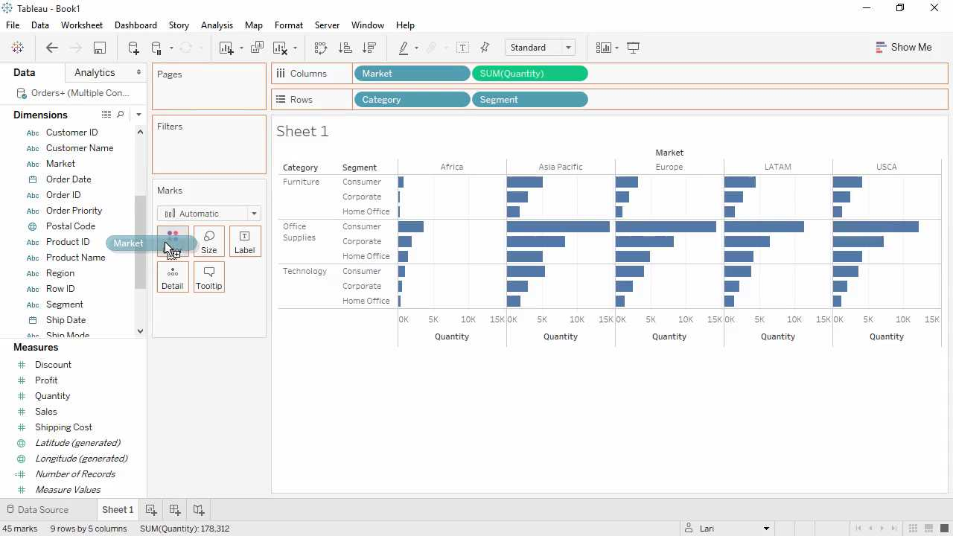
01
Tableau 시작하기
색상 입히기
Market을 Color로
(시장을 색상으로)
Notes:
note

Slide 43
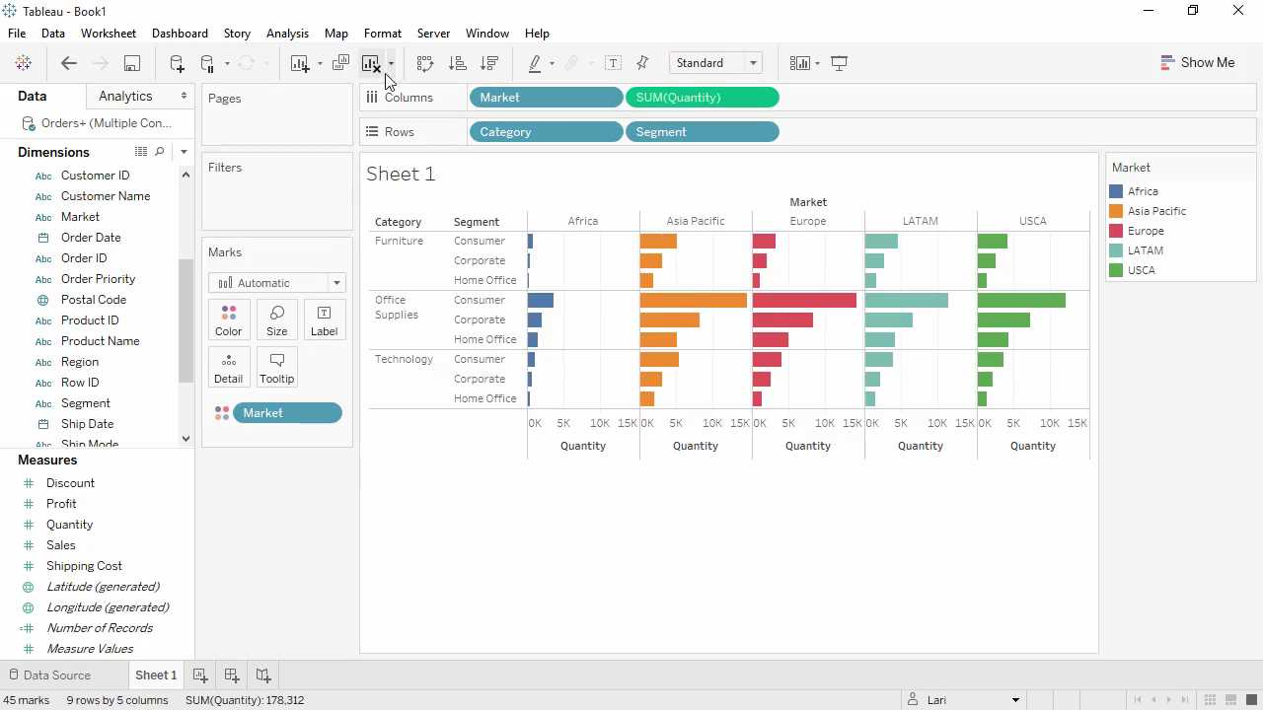
01
Tableau 시작하기
색상을 통한 데이터 분석
Category, 고객 세그먼트, 시장별로 판매량을 표시하여 Tableau 영업팀의 실적을 확인할 수 있는 비주얼라이제이션을 간편하게 만들 수 있습니다.
그러면 이처럼 아프리카가 Tableau의 신흥 시장이라는 것을 바로 확인할 수 있습니다.
Notes:
note

Slide 44
01
Tableau 시작하기
Options
Mouse over - 상세 정보
Label - show label (using Marks)
Color - Show color on Category / Show color on Segment
Drag & Drop - 추가(add), 이동(move), 삭제(remove)
*Rows에 있는 Category vs Dimensions에 있는 Category
*삭제 - 아래로 드래그
Toolbar에 ‘T’ Icon - label이 보여짐
Filter
Pages
Self - page, filter
Notes:
note

Slide 45
01
Tableau 시작하기
Options
Annotate - 항상보여지는 노트
Mark
Point
Keep Only
Exclusive
Edit Filter (on Market)
Notes:
note

Slide 46
01
Tableau 시작하기
Dimensions & Measures
왼쪽의 이 데이터 패널에서 해당 필드를 가져온 것을 알 수 있습니다. 이는 Excel 시트의 열 제목을 나타나는 차원과 측정값으로 나누어져 있습니다.
Dimensions (차원)
Measures (측정값)
Notes:
note

Slide 47
01
Tableau 시작하기
Dimensions & Measures
Dimensions (Blue)
Measures (Green)
Dimensions (차원)
차원(Dimensions)은 범주(categorical) 필드이며 이 경우에는 날짜, 고객 및 범주가 필드에 해당됩니다. 이러한 필드는 숫자 데이터를 분류하고 분석하는 데 사용할 필드입니다. 차원은 차원형인(discrete) 경우가 많습니다. 차원형(discrete) 필드는 차트에 레이블을 만들며 데이터 패널 및 뷰에서 파란색으로 표시됩니다.
반면에 측정값(Measures)은 측정치(metrics)이며 분석할 숫자에 해당됩니다. 측정값은 연속형인(continuous) 경우가 많습니다. 연속형 필드는 차트에 축을 만들며 알약 모양은 초록색으로 표시됩니다.
Measures (측정값)
Notes:
Dimensions are categorical fields, in this case, fields such as date, customer, and Category. These are fields that we want to slice
and dice our numerical data by. Dimensions are often discrete. Discrete fields create
labels in the chart and are color coded blue in the data pane and in the view.
Measures, on the other hand, are our metrics. They are the numbers we want to analyze. Measures
are often continuous. Continuous fields create axes in the chart and their pills are color
coded green.

Slide 48
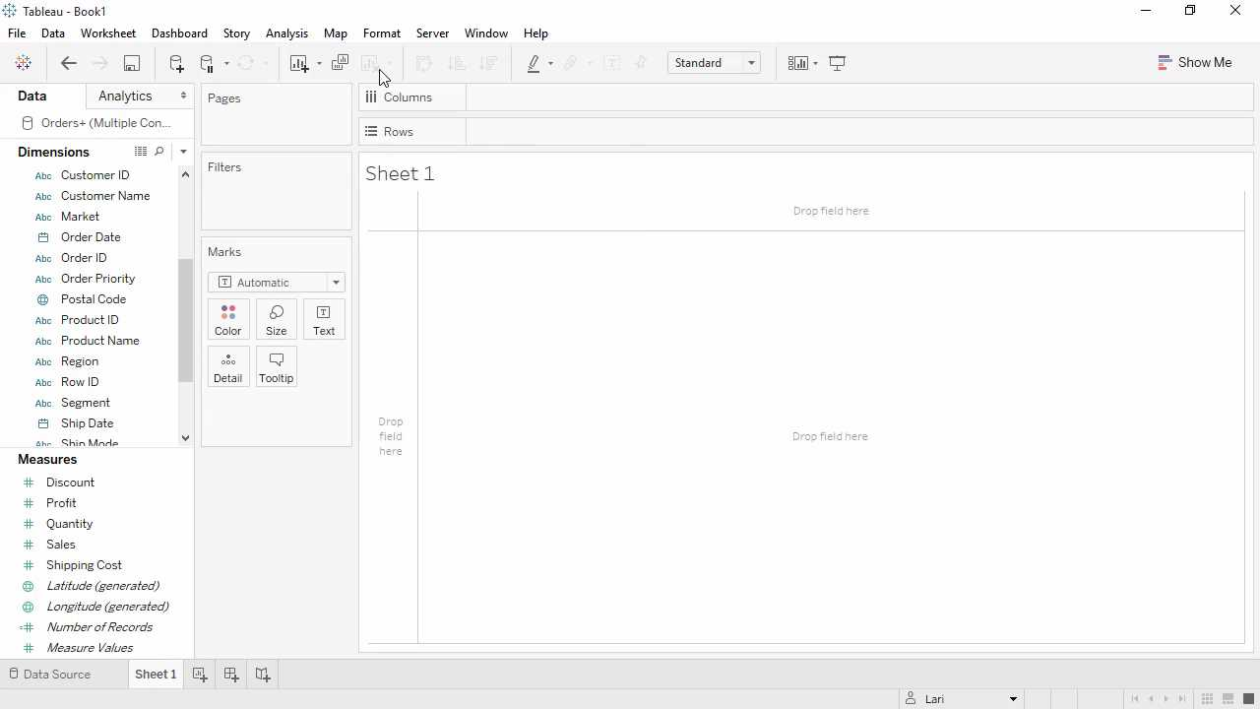

01
Tableau 시작하기
Work Sheet 클리어
이제 Work Sheet 를 클리어 하고 총 매출 수를 알아보려는 경우를 가정해 보겠습니다.
Notes:
note

Slide 49
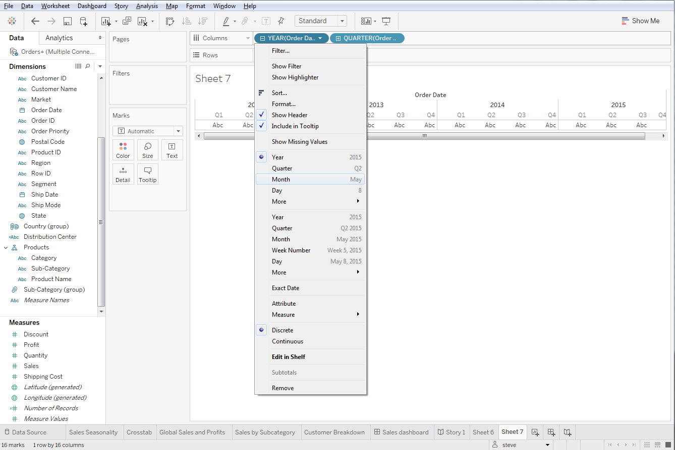
01
Tableau 시작하기
날짜 데이터
날짜 데이터는 기본값으로 연도로 표시 됩니다.
왼쪽의 + 표시를 클릭하여 하위 데이터를 추가 하거나 오른쪽 클릭을 하여 표시 설정을 월, 일 등으로 변경가능합니다.
Notes:
note

Slide 50
01
Tableau 시작하기
Exercise
월간 매출 보고서 준비
월별 매출액 보고서를 만들어 봅니다.
연간대비 월별 매출액 보고서를 만들어 봅니다.
source: https://www.tableau.com/learn/training
Notes:
note

Slide 51
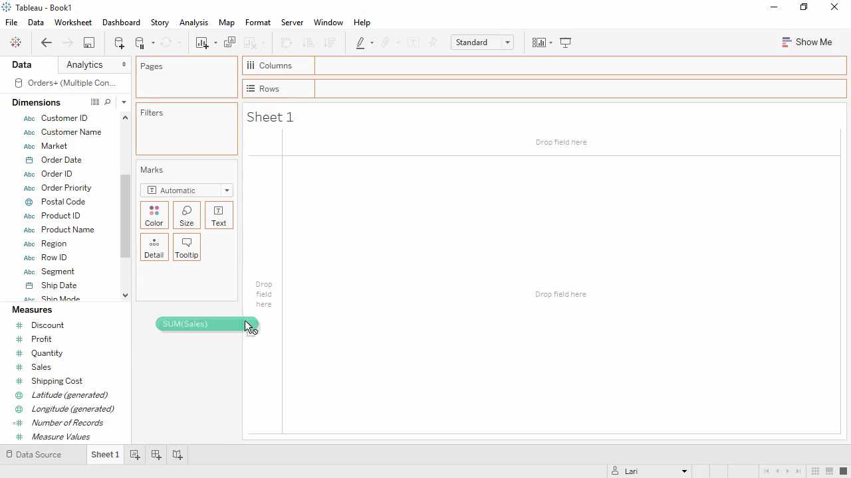
01
Tableau 시작하기
이제 Work Sheet 를 클리어 하고 총 매출 수를 알아보려는 경우를 가정해 보겠습니다.
매출을 뷰에 배치해 보겠습니다.
Notes:
note

Slide 52
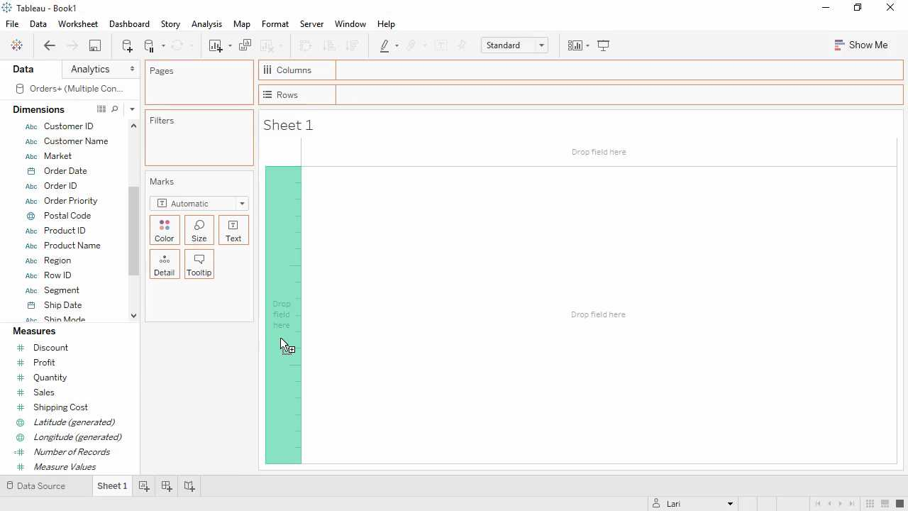
01
Tableau 시작하기
매출의 합계
Tableau에서 데이터베이스를 검색하여 매출의 합계라는 하나의 결과를 반환하는 것을 알 수 있습니다.
Notes:
note

Slide 53
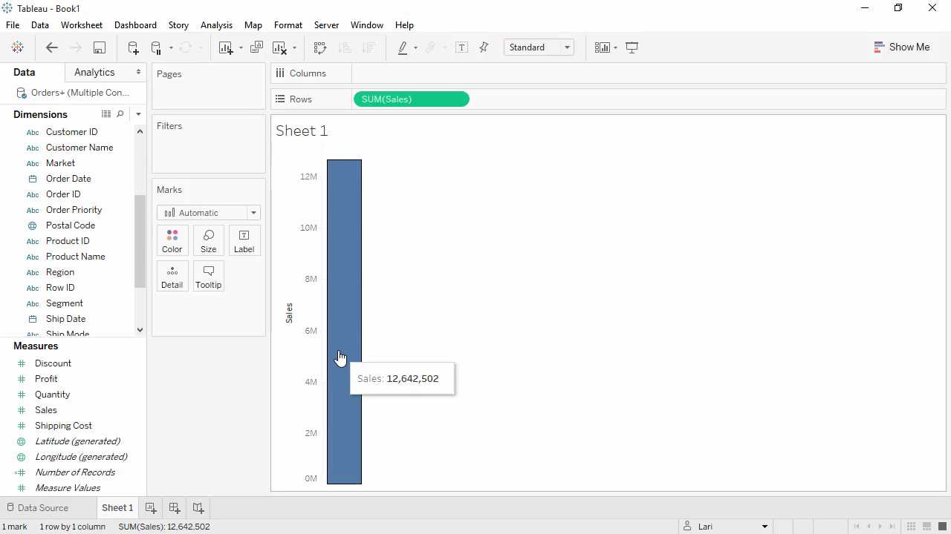
01
Tableau 시작하기
매출의 합계
이 회사의 매출은 $1,250만이 약간 넘습니다.
Notes:
note

Slide 54
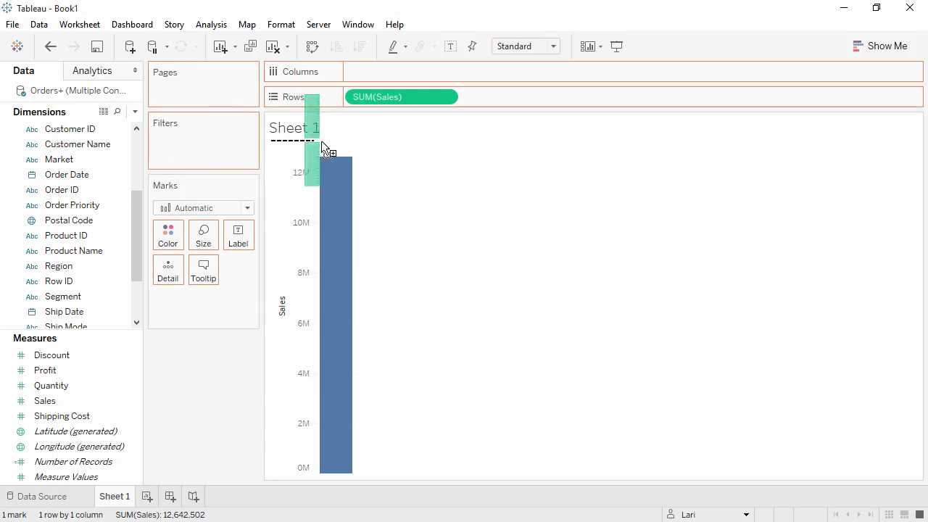
01
Tableau 시작하기
날짜별 분류
이 정보를 시간별로
보려는 경우 주문 날짜를
뷰 상단으로 드래그할 수 있습니다.
Notes:
note

Slide 55
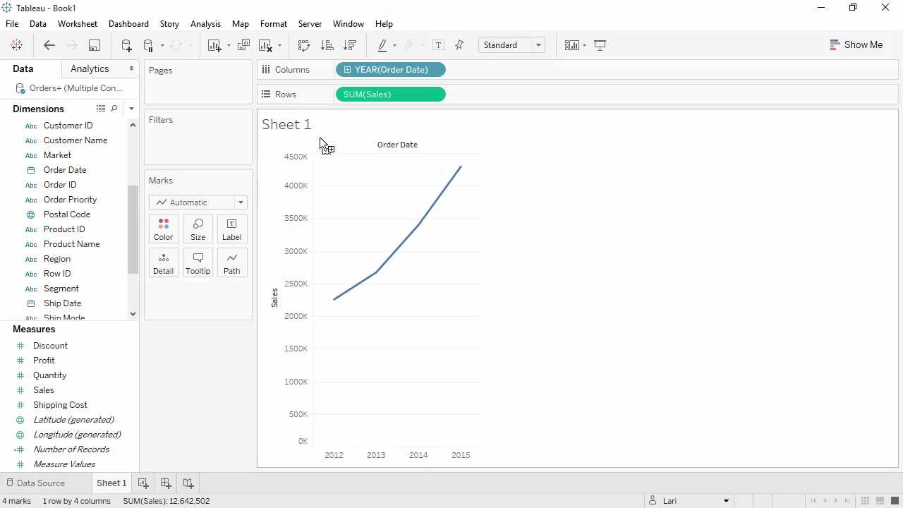
01
Tableau 시작하기
연간 View
Tableau Desktop은 연간 수준으로 날짜를 수집합니다.
source: https://www.tableau.com/learn/training
Notes:
note

Slide 56
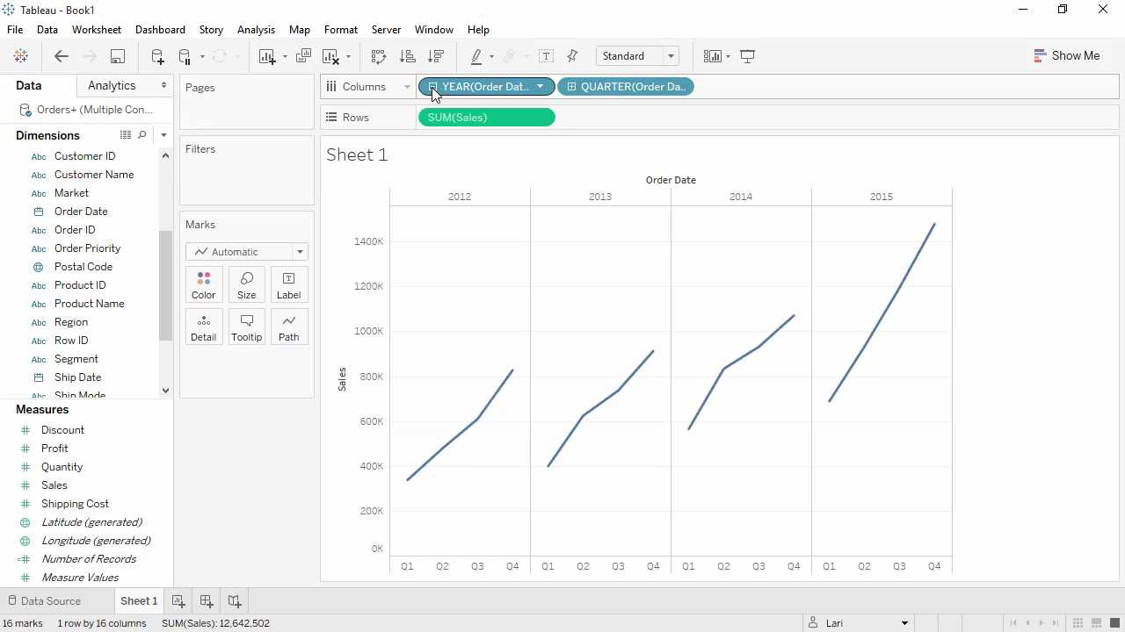
01
Tableau 시작하기
Dimension 확장
더하기(+) 기호를 사용해서 연간 데이터를 확장할 수 있습니다.
Notes:
note

Slide 57
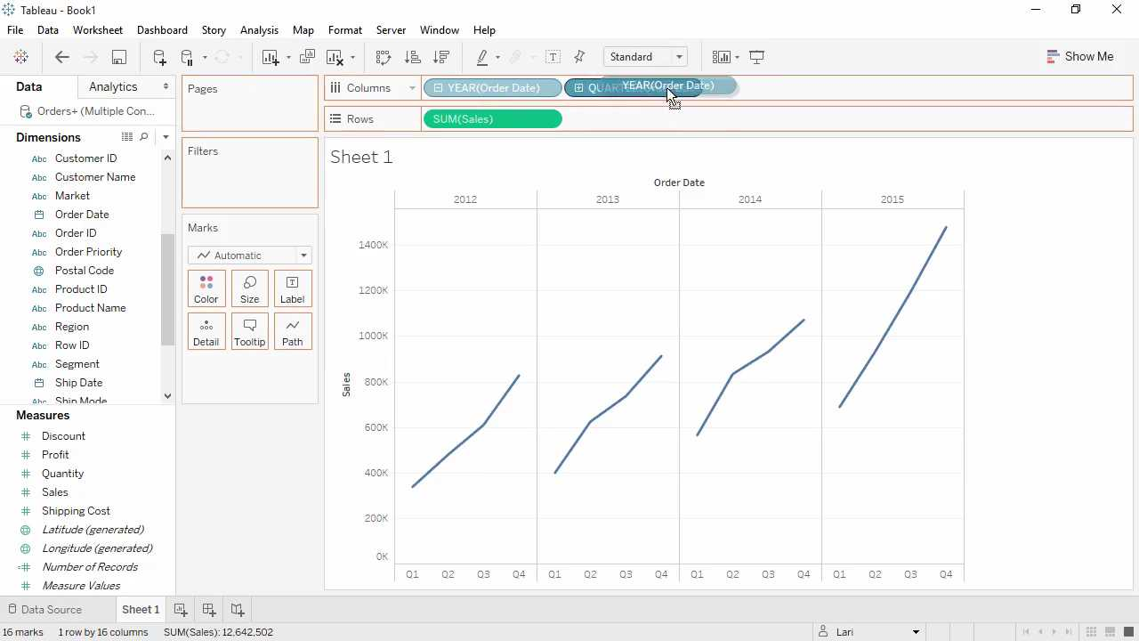
01
Tableau 시작하기
분기와 연간 View
이제 뷰에서 분기와 연간을 모두 볼 수 있습니다.
Notes:
note

Slide 58
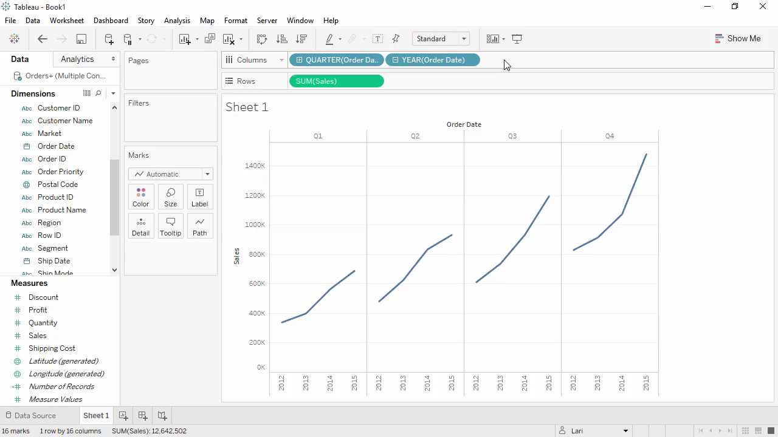
01
Tableau 시작하기
연도에 따른 분기별 View
연도별 1분기의 정보를 보려면 분기가 연도 앞에 오도록 데이터를 쉽게 피벗할 수 있습니다.
이제 연도에 따른 분기별 수익을 비교할 수 있습니다.
Notes:
Quater와 Year를 앞뒤로 바꿔줌으로 데이터의 목적이 바뀝니다.

Slide 59
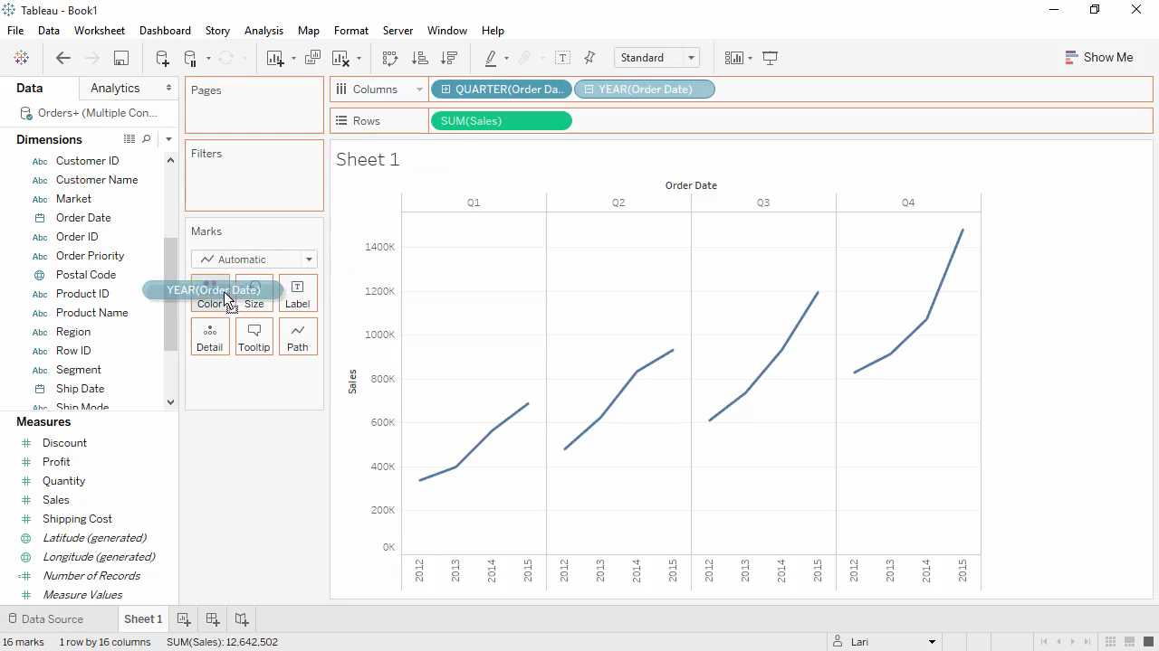
01
Tableau 시작하기
색상 입히기
연도를 색상으로 이동하여 좀 더 보기 쉽게 해보겠습니다.
Notes:
note

Slide 60

01
Tableau 시작하기
색상을 이용한 연간 데이터를 한눈에 보기
연도를 색상으로 이동하면 모든 연도를 모아서 볼 수 있습니다.
source: https://www.tableau.com/learn/training
Notes:
note

Slide 61

01
Tableau 시작하기
세부적 분석
더 세부적으로 분석하기 위해 알약 모양을 클릭하여 드롭다운 메뉴를 엑세스 합니다.
Notes:
note

Slide 62

01
Tableau 시작하기
월별 View
더 세부적으로 분석하기 위해 분기를 월로 변경 할 수 있습니다.
Notes:
note

Slide 63

01
Tableau 시작하기
월별 View
더 세부적으로 분석하기 위해 분기를 월로 변경 할 수 있습니다.
매년 7월에 매출이 하락하는 것을 확인 할 수 있습니다.
Notes:
note

Slide 64

01
Tableau 시작하기
예를 들어 전년 대비 성장률을 알아보려는 경우는 어떨까요?
Tableau에서는 이와 같은 계산이 간편합니다. 다시 알약 모양의 드롭다운 메뉴를 클릭합니다.
Notes:
YOY(Year Over Year (YOY) 추가설명

Slide 65

01
Tableau 시작하기
다시 알약 모양의 드롭다운 메뉴를 클릭하면 메뉴가 표시되며 퀵 테이블 계산으로 이동하면 자주 사용하는 비즈니스용 계산이 단일 클릭 옵션으로 표시됩니다.
Year Over Year (YOY) Growth 또는 '전년 대비 성장률'을 선택해 보겠습니다.
source: https://www.tableau.com/learn/training
Notes:
note

Slide 66

01
Tableau 시작하기
Year Over Year (YOY) Growth 또는 '전년 대비 성장률' 입니다.
Notes:
note

Slide 67

01
Tableau 시작하기
원래 매출을 보려면 다시 매출을 비주얼라이제이션에 배치하면 됩니다.
Notes:
note

Slide 68

01
Tableau 시작하기
원래 매출을 보려면 다시 매출을 비주얼라이제이션에 배치하면 됩니다.
Notes:
note

Slide 69

01
Tableau 시작하기
전년 대비 성장률 값을 그래프 대신 도구 설명에 표시하려는 경우는 값을 도구 설명 선반으로 옮길 수 있습니다.
Notes:
note

Slide 70

01
Tableau 시작하기
그래프의 선에 마우스오버를 하면 도구 설명에서 추가 정보가 제공됩니다.
source: https://www.tableau.com/learn/training
Notes:
note

Slide 71

01
Tableau 시작하기
예를 들어 이 경우 2015년 11월에 전년 대비 거의 50% 높은 것을 볼 수 있습니다.
Notes:
note

Slide 72
01
Tableau 시작하기
Exercise
Category별 월간 매출 분석
연간 월별 매출 그래프를 Category별로 표시해 봅니다.
Notes:
note

Slide 73

01
Tableau 시작하기
이번엔 Category를 행 선반으로 드래그해 보겠습니다.
Notes:
note

Slide 74

01
Tableau 시작하기
이제 수익이 우수한 Category와 기간을 확인할 수 있습니다
Notes:
note

Slide 75

01
Tableau 시작하기
메모를 남길 수도 있습니다.
예를 들어, 1년 중 7월에 매출이 급락하지만 가을에 다시 회복되는 것을 볼 수 있습니다. 이런 현상은 모든 Category별로 동일하게 일어나는 것을 확인 할 수 있습니다.
마우스 오른쪽 버튼을 클릭하고 주석을 선택하고 포인트 주석을 추가하여 주석을 남길 수 있습니다.
source: https://www.tableau.com/learn/training

Slide 76

01
Tableau 시작하기
주석 창에 Fall Sale (가을 세일) 이라고 적어 보겠습니다.
Notes:
note

Slide 77

01
Tableau 시작하기
*태블로 데스크탑용 기능 ONLY*
이 유용한 그래프를 간편하게 공유하고자 할 경우에는 마우스 오른쪽 버튼을 클릭하여 이 이미지를 복사하고 조직 내 다른 사람들과 신속하게 공유할 수 있는 기능이 Tableau 데스크탑 버전에서 제공이 됩니다.
Notes:
note

Slide 78

01
Tableau 시작하기
*태블로 데스크탑용 기능 ONLY*
Tableau 데스크탑에서는 마우스 오른쪽 버튼을 클릭하여 이 이미지를 복사하고 조직 내 다른 사람들과 신속하게 공유할 수 있습니다.
Notes:
note

Slide 79

01
Tableau 시작하기
*태블로 데스크탑용 기능 ONLY*
Tableau 데스크탑에서는 마우스 오른쪽 버튼을 클릭하여 이 이미지를 복사하고 조직 내 다른 사람들과 신속하게 공유할 수 있습니다.
Notes:
note

Slide 80

01
Tableau 시작하기
*태블로 데스크탑용 기능 ONLY*
이 타임라인을 뒷받침하는 원본 수치가 필요한 경우에 어떻게 해야 하나요?
Tableau Desktop에서는 이 작업을 쉽게 수행할 수 있습니다.
그래프에서 마우스 오른쪽 버튼으로 클릭하여 메뉴를 열어보겠습니다.
source: https://www.tableau.com/learn/training
Notes:
note

Slide 81

01
Tableau 시작하기
*태블로 데스크탑용 기능 ONLY*
그래프의 데이터를 복사합니다.
Notes:
note

Slide 82

01
Tableau 시작하기
*태블로 데스크탑용 기능 ONLY*
복사한 데이터를 Excel에 붙여넣으면 앞서 살펴본 퀵 테이블 계산도 여기에 포함 되어 있습니다.
Notes:
note

Slide 83

01
Tableau 시작하기
Worksheet 이름 변경
시트 탭을 더블 클릭하고 이 시트 이름을 Sales Seasonality (계절적 매출 변동)으로 변경해 보겠습니다.
Notes:
note

Slide 84

01
Tableau 시작하기
이 타임라인을 뒷받침하는 원본 수치를 보기 위해 간단하게 탭을 마우스 오른쪽 버튼으로 클릭하고 Duplicate as Crosstab(크로스탭으로 복제) 해 보겠습니다.
Notes:
note

Slide 85

01
Tableau 시작하기
이 타임라인을 뒷받침하는 원본 수치를 보기 위해 간단하게 탭을 마우스 오른쪽 버튼으로 클릭하고 Duplicate as Crosstab(크로스탭으로 복제) 해 보겠습니다.
source: https://www.tableau.com/learn/training
Notes:
note

Slide 86

01
Tableau 시작하기
간편하게 축을 바꿔 보겠습니다.
Notes:
note

Slide 87

01
Tableau 시작하기
Category를 행 선반으로 옮길 수 있습니다.
Notes:
note

Slide 88

01
Tableau 시작하기
좀 더 효과적인 시각화를 위해 몇 가지를 조정해 보겠습니다.
Notes:
note

Slide 89

01
Tableau 시작하기
오른쪽 클릭을 하여 제목을 없애 줍니다.
Notes:
note

Slide 90

01
Tableau 시작하기
뷰 창의 크기를 Entire View (전체 뷰)로 바꿔 줍니다.
source: https://www.tableau.com/learn/training
Notes:
note

Slide 91

01
Tableau 시작하기
지금도 보기에는 좋지만 사무용품 세일 기간 및 연말 수익은 좋지 않은 점이 우려되기때문에 크로스탭에 수익을 추가하여 확인해 보겠습니다.
Notes:
note

Slide 92

01
Tableau 시작하기
Profit (수익)을 Color (색상)에 추가해 보도록 합니다.
Notes:
note

Slide 93

01
Tableau 시작하기
Profit (수익)을 Color (색상)에 추가하니 전반적인 추세를 더욱 명확하게 이해할 수 있습니다.
하지만 이 색상이 약간 흐리니, 표시 방법을 편집해 보도록 하겠습니다.
Notes:
note

Slide 94

01
Tableau 시작하기
컬러 편집 옵션을 통해 색상을 지정 할 수 있습니다.
Notes:
note

Slide 95
01
Tableau 시작하기
Exercise
표 데이터 시각화 하기
엑셀의 표 데이터를 좀 더 효과적으로 분석하기 위해
태블로에서 시각화와 필터를 이용 할 수 있습니다.
만들어진 표 데이터에 효과적인 데이터 표시를 위한 컬러 효과를 적용해 봅니다.
Notes:
10분

Slide 96

01
Tableau 시작하기
색상을 클릭하고 '색상 편집'을 클릭합니다.
Notes:
note

Slide 97

01
Tableau 시작하기
여기서 드롭다운 메뉴의 다양한 색상 중에 선택할 수 있습니다.
Notes:
note

Slide 98

01
Tableau 시작하기
시각화에 효과적인 색상을선택합니다.
source: https://www.tableau.com/learn/training
Notes:
note

Slide 99

01
Tableau 시작하기
Stepped Color (단계별 색상)을 선택하여 데이터의 차이를 좀 더 명확하게 표현할 수 있습니다.
색상의 단계는 개수도 설정이 가능합니다.
6단계별 색상을 사용해 보겠습니다.
source: https://www.tableau.com/learn/training
Notes:
note

Slide 100

01
Tableau 시작하기
Marks (마크) 유형을 정사각형으로 변경합니다. 마크 레이블을 사용하도록 설정해 보겠습니다.
Notes:
note

Slide 101

01
Tableau 시작하기
마크 레이블을 클릭하여 레이블을 사용하도록 설정합니다.
Notes:
note

Slide 102

01
Tableau 시작하기
이제 수익 하이라이트 테이블이 생겼습니다.
Notes:
note

Slide 103

01
Tableau 시작하기
Category의 알약 모양을 마우스 오른쪽 버튼으로 클릭해서 하이라이터를 표시합니다.
Notes:
note

Slide 104

01
Tableau 시작하기
Category 중에서 Office Supplies (사무용품)을 선택합니다.
Notes:
note

Slide 105

01
Tableau 시작하기
2015년 가을이 진한 초록색으로 표시되어 있으니 이 시기에 수익이 좋았음을 알 수 있습니다.
source: https://www.tableau.com/learn/training
Notes:
note

Slide 106

01
Tableau 시작하기
Category 중에서 Technology (기계)를 선택하여 표시합니다.
Notes:
note

Slide 107

01
Tableau 시작하기
Category 중에서 Furniture (가구)를 선택하여 표시합니다.
Notes:
note

Slide 108
01
Tableau 시작하기
Category 중에서 Furniture (가구)를 선택하여 표시합니다.
하이라이터에서 해당 Category에 마우스오버를 하면 가을에는 기술 및 사무용품 부문에서는 수익이 좋은데, 가구에서는 두 부문에서와 같은 진한 초록색의 수익 증가를 볼 수가 없습니다.
Notes:
note

Slide 109

01
Tableau 시작하기
이 현상은 시장의 모든 매장에서 발생하고 있는 것인지 한 번 알아보도록 하겠습니다.
시트 탭을 더블 클릭하여 이 시트의 이름을 '크로스탭'으로 바꾸고 새 시트를 만듭니다.
Notes:
note

Slide 110
01
Tableau 시작하기
Exercise
할머니가 새 차를 구입할 때 도움이 되는 분석표를 만들어야합니다.
할머니는 4 도어 (Door), 4 기통 (Cylinder), 가솔린 엔진의 미국 세단을 사고 싶어합니다.
7,000 달러 이하의 예산.
제공된 데이터 세트 ( 'Automobile.xlsx')를 사용하여 조건을 충족시키는 차량을 결정할 수 있습니다.
https://github.com/yyoo79/KTSummer2019/raw/master/Automobile_cleaned.xlsx
데이터 세트에는 엔진 크기, 문 수, 스타일 및 자동차 가격과 같은 다양한 데이터가 들어 있습니다.
조건에 맞는 모든 자동차 목록을 제시하고 선택할 수 있는 표를 만들어 보세요.
Notes:
10분

Slide 111
01
Tableau 시작하기
Exercise
Data Dictionary
ID - 아이디
Make - 제조사
Fuel-type - 연료타입
Doors - 도어
Style - 차량 종류
Drive Wheels - 구동
Wheel Base - 휠베이스
Cylinders - 엔진 실린더
Engine Size - 엔진 크기
Fuel System - 연료 시스템
Horsepower - 마력
Peak RPM - 최고 RPM
City MPG - 도시 연비
Highway MPG - 고속도로 연비
Price - 가격
MadeIn - 제조 국가
Notes:
10분

Slide 112

01
Tableau 시작하기
Notes:
10분

Slide 113

01
Tableau 시작하기

